Slide 1


Slide 2
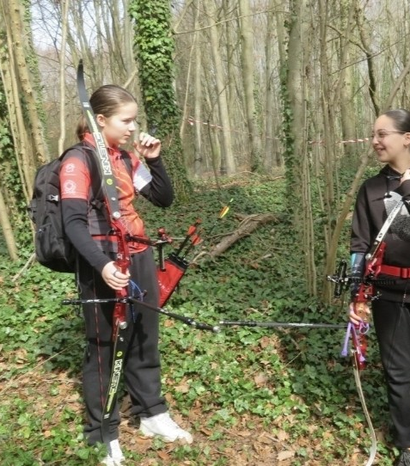
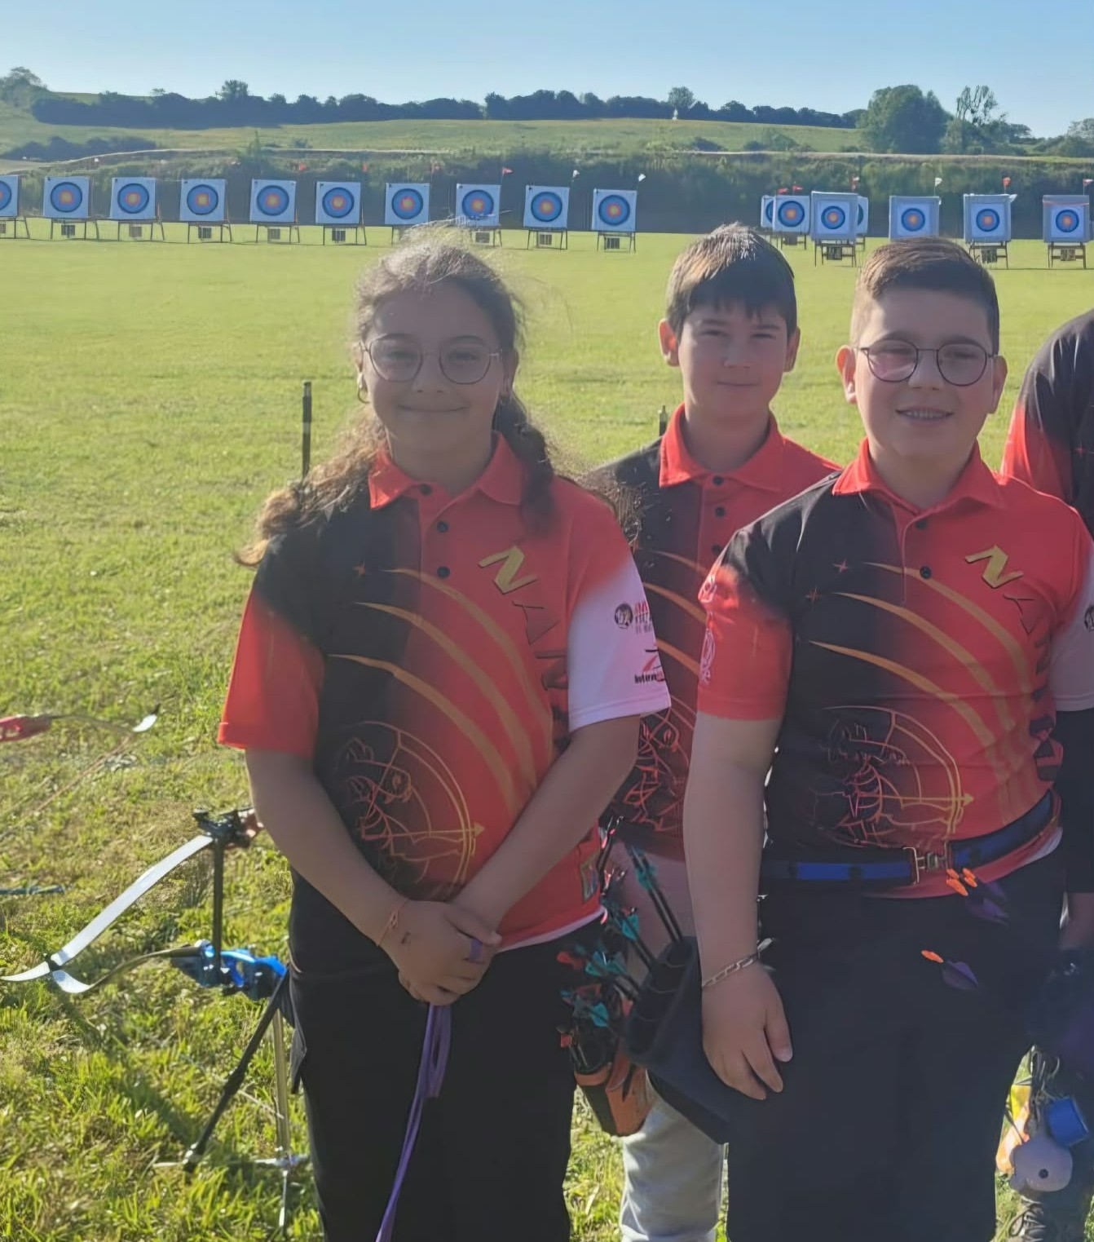
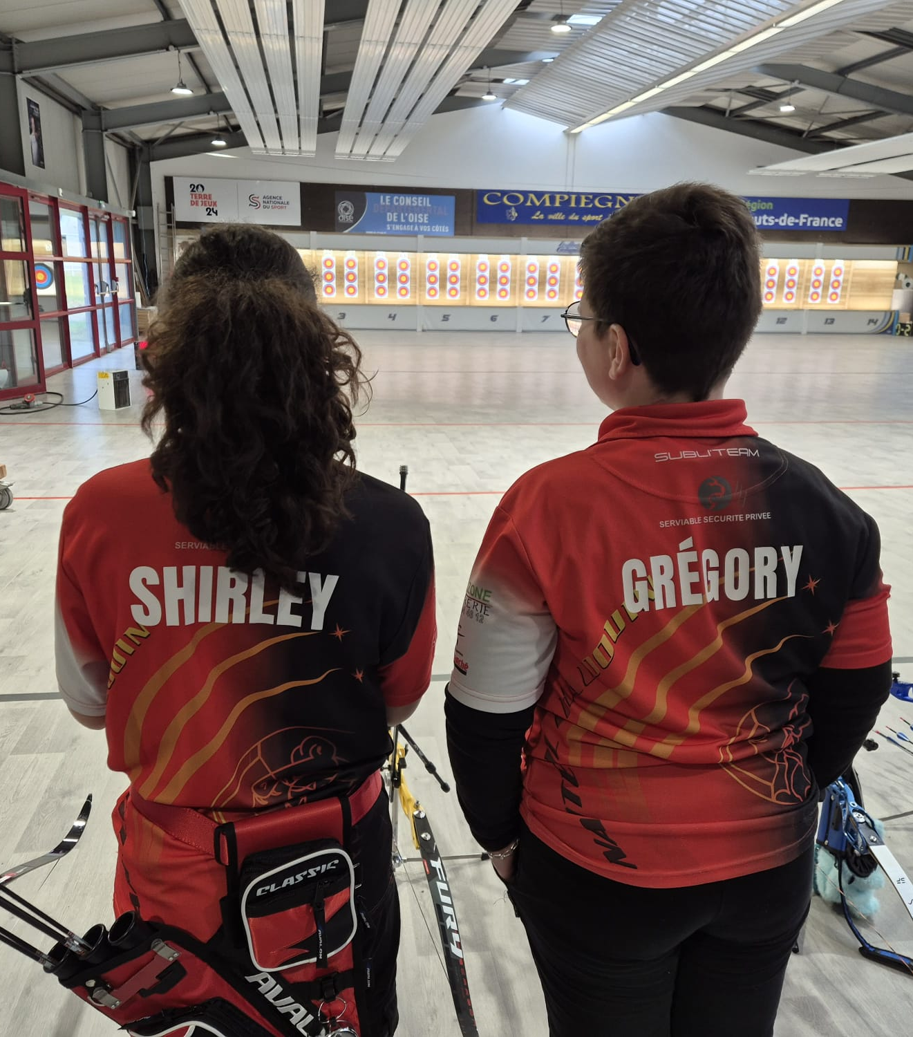
FARAHAT Shirley
U13
3ème Championnat départmental en salle

Slide 3
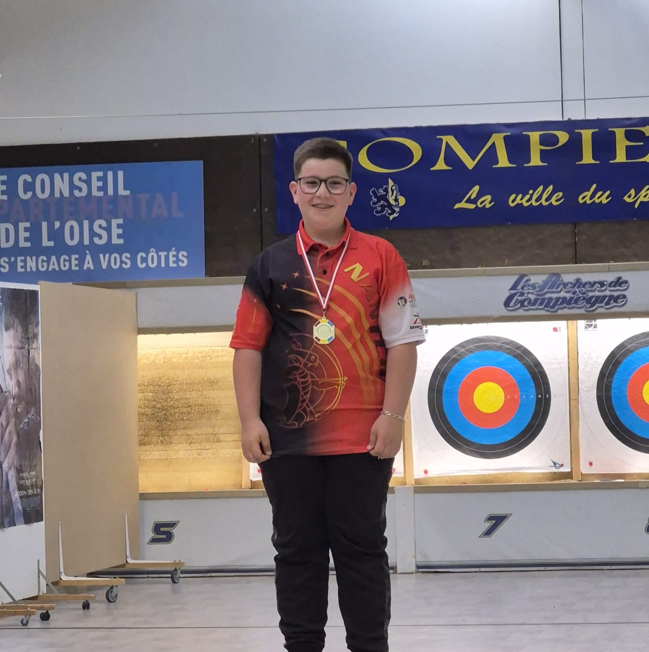
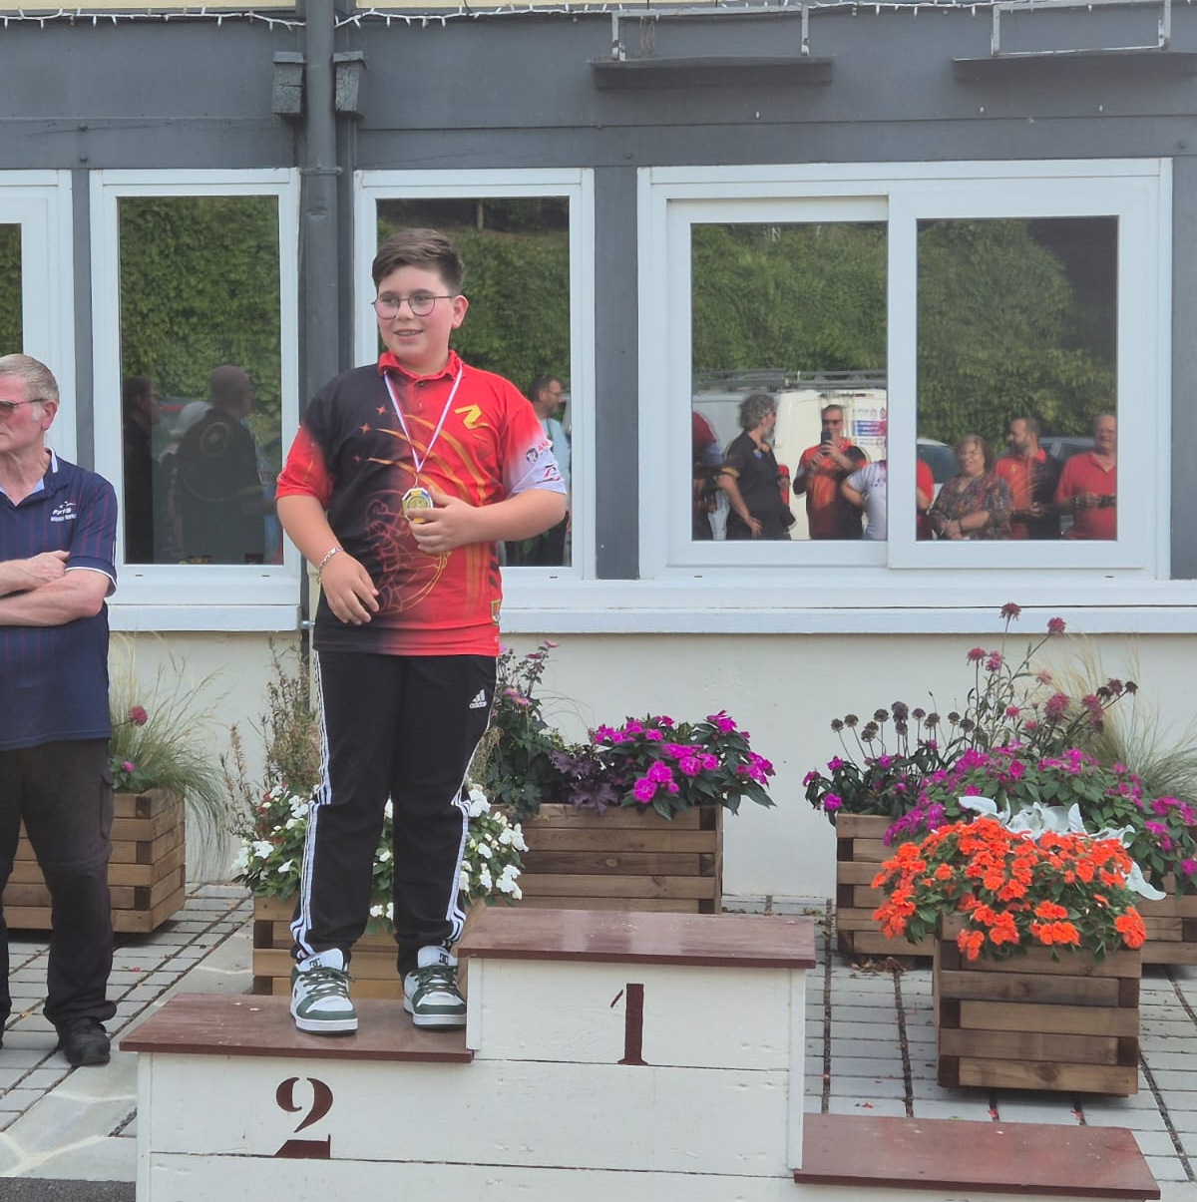
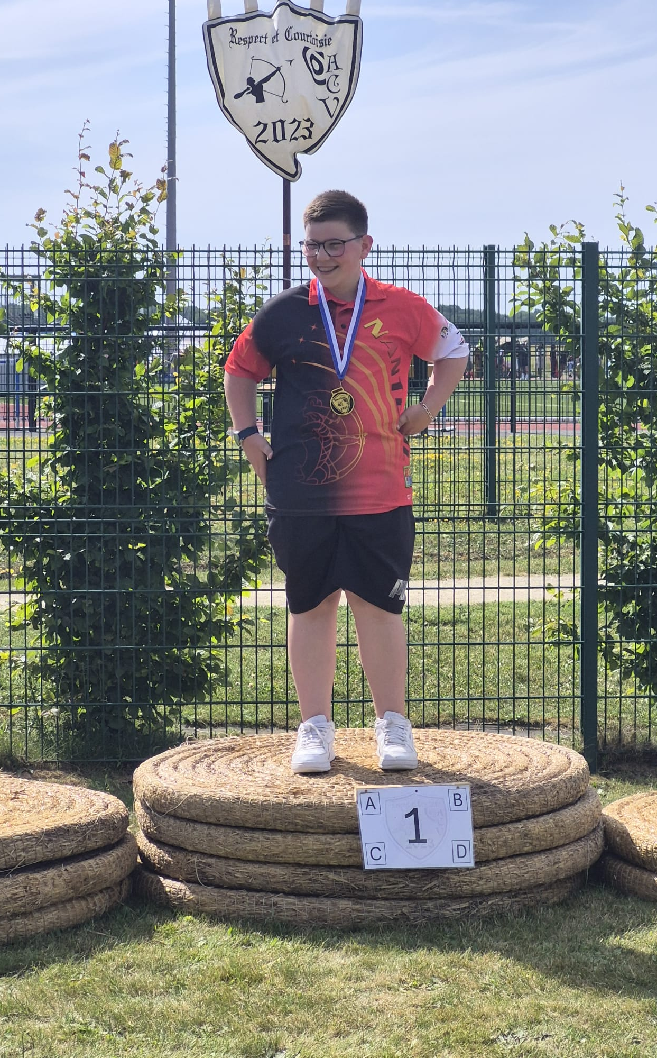
BEY Grégory
U13
3ème Championnat départemental en salle
1er Championnat départemental TEA N
2ème Championnat départemental Campagne

Slide 4
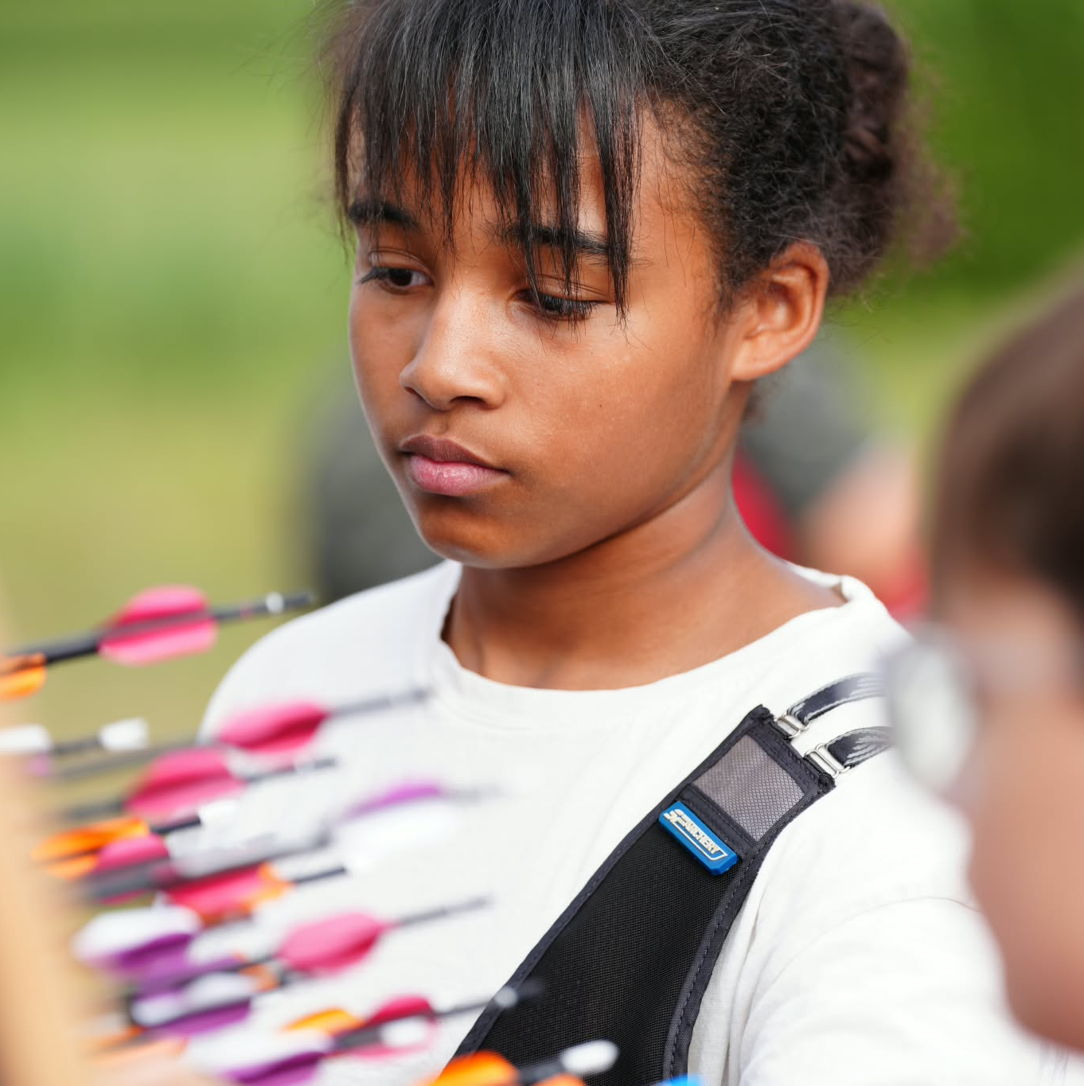
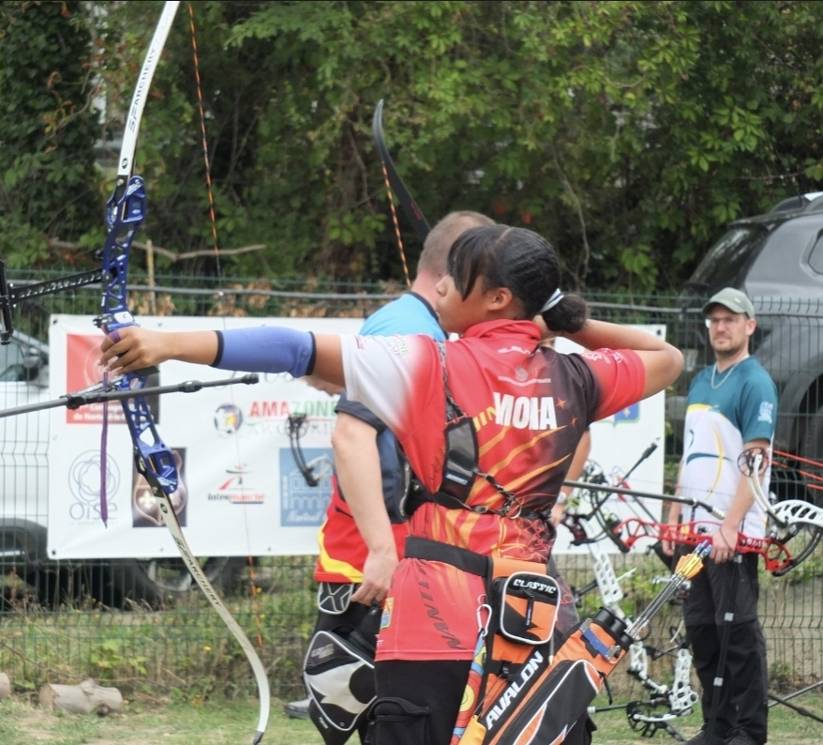
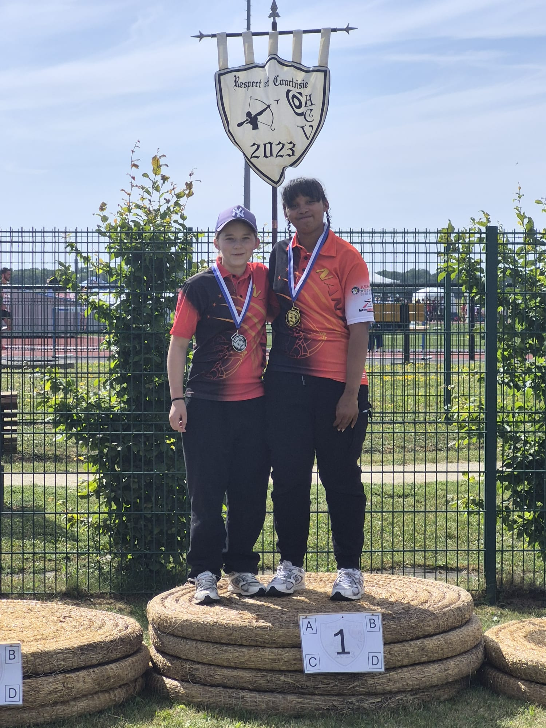
ADANDE Mona
U15
2ème Championnat départemental TEA I
1ère Championnat départemental Campagne
1ère Championnat départemental Beursault

Slide 5
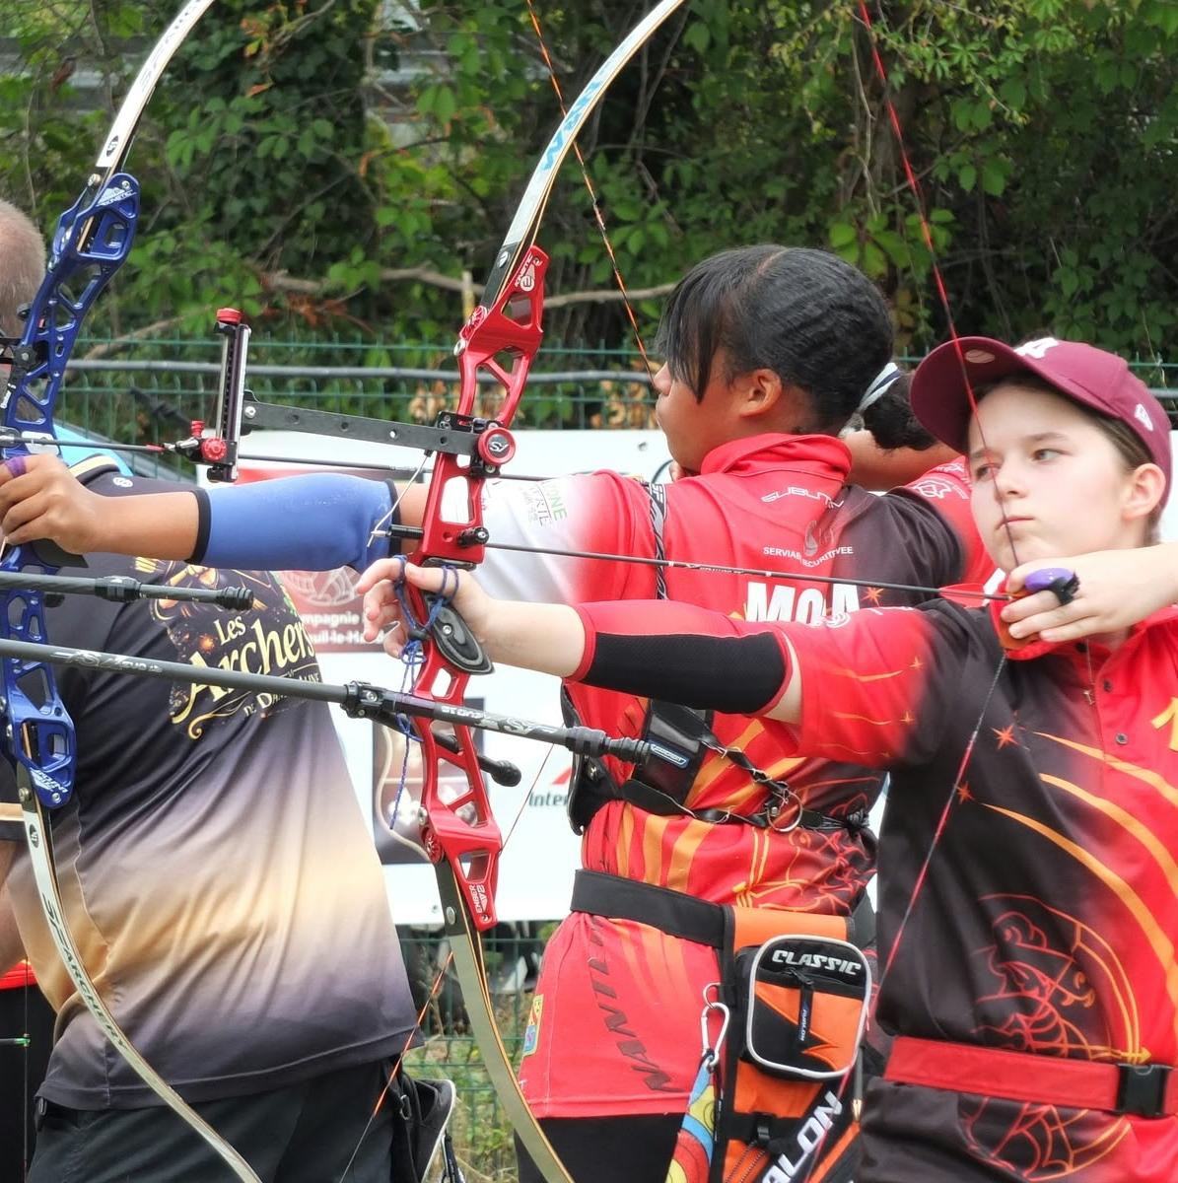
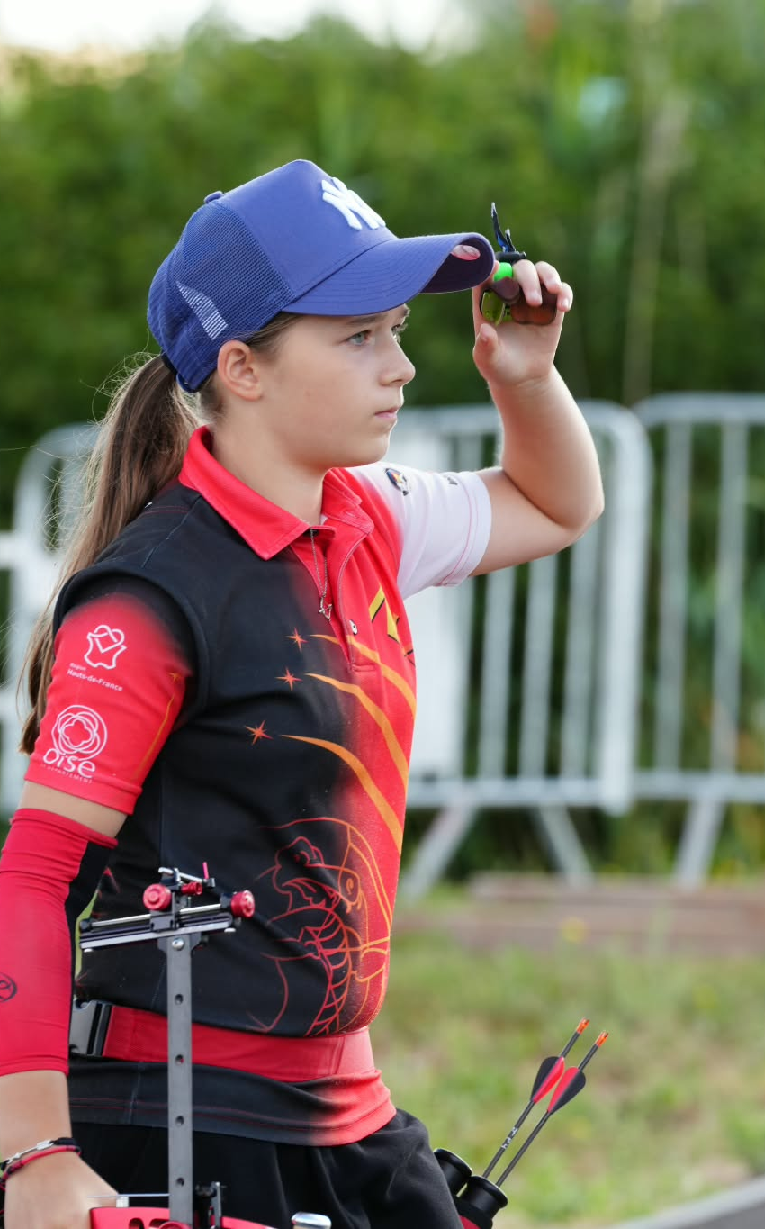
PAGE Julya
U15
2ème Championnat départemental TEA I
2ème Championnat départemental Campagne
1ère Championnat régional Campagne

Slide 6
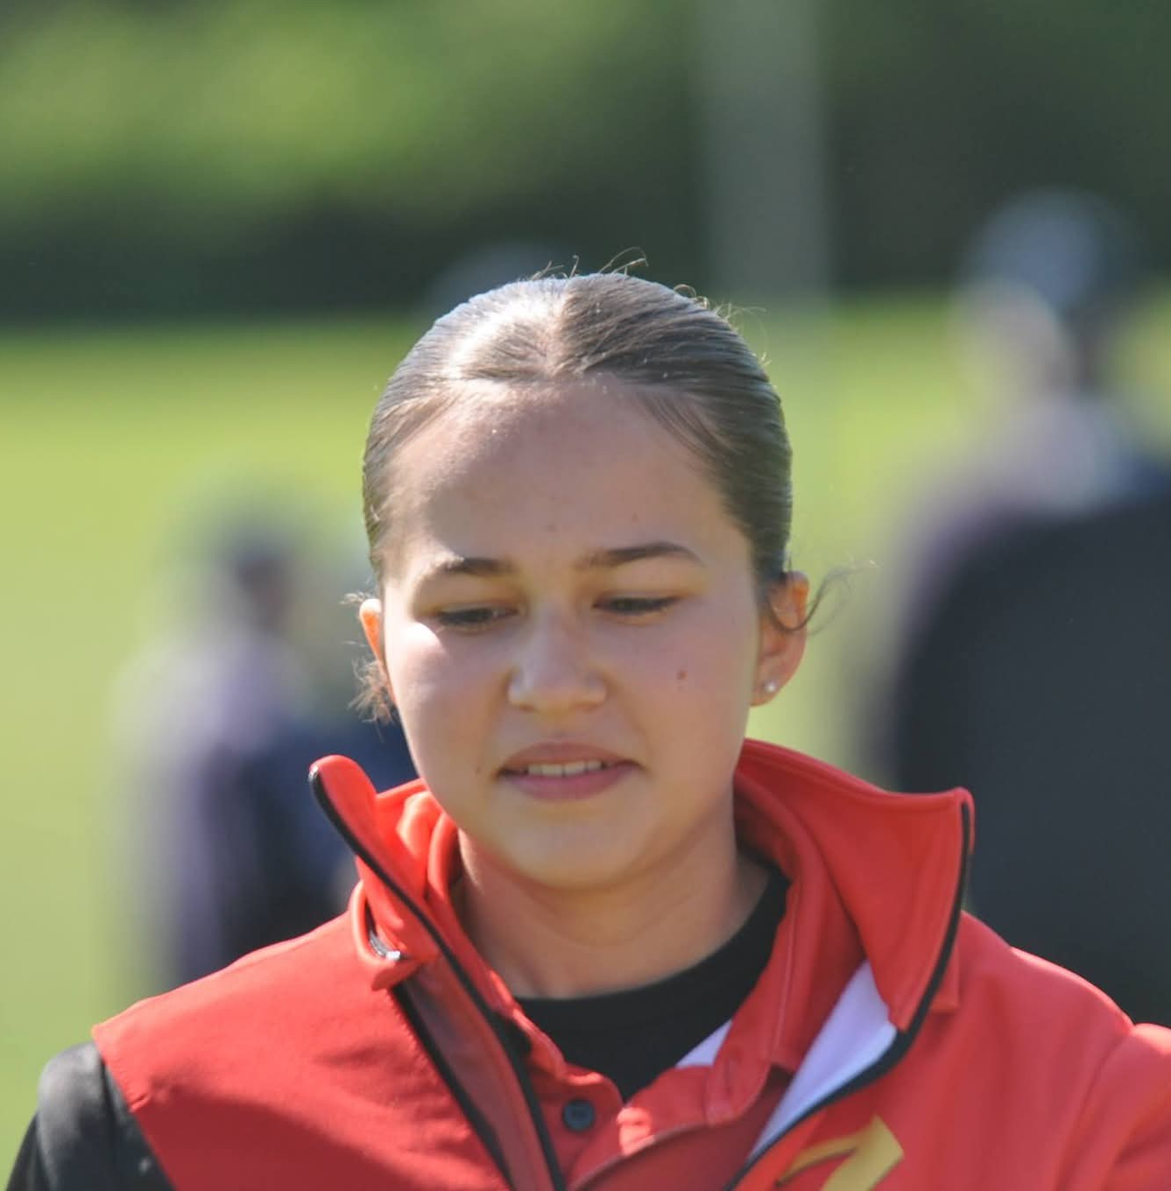
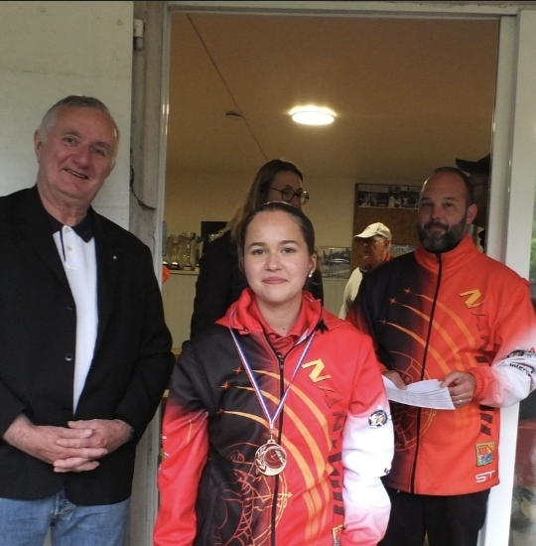
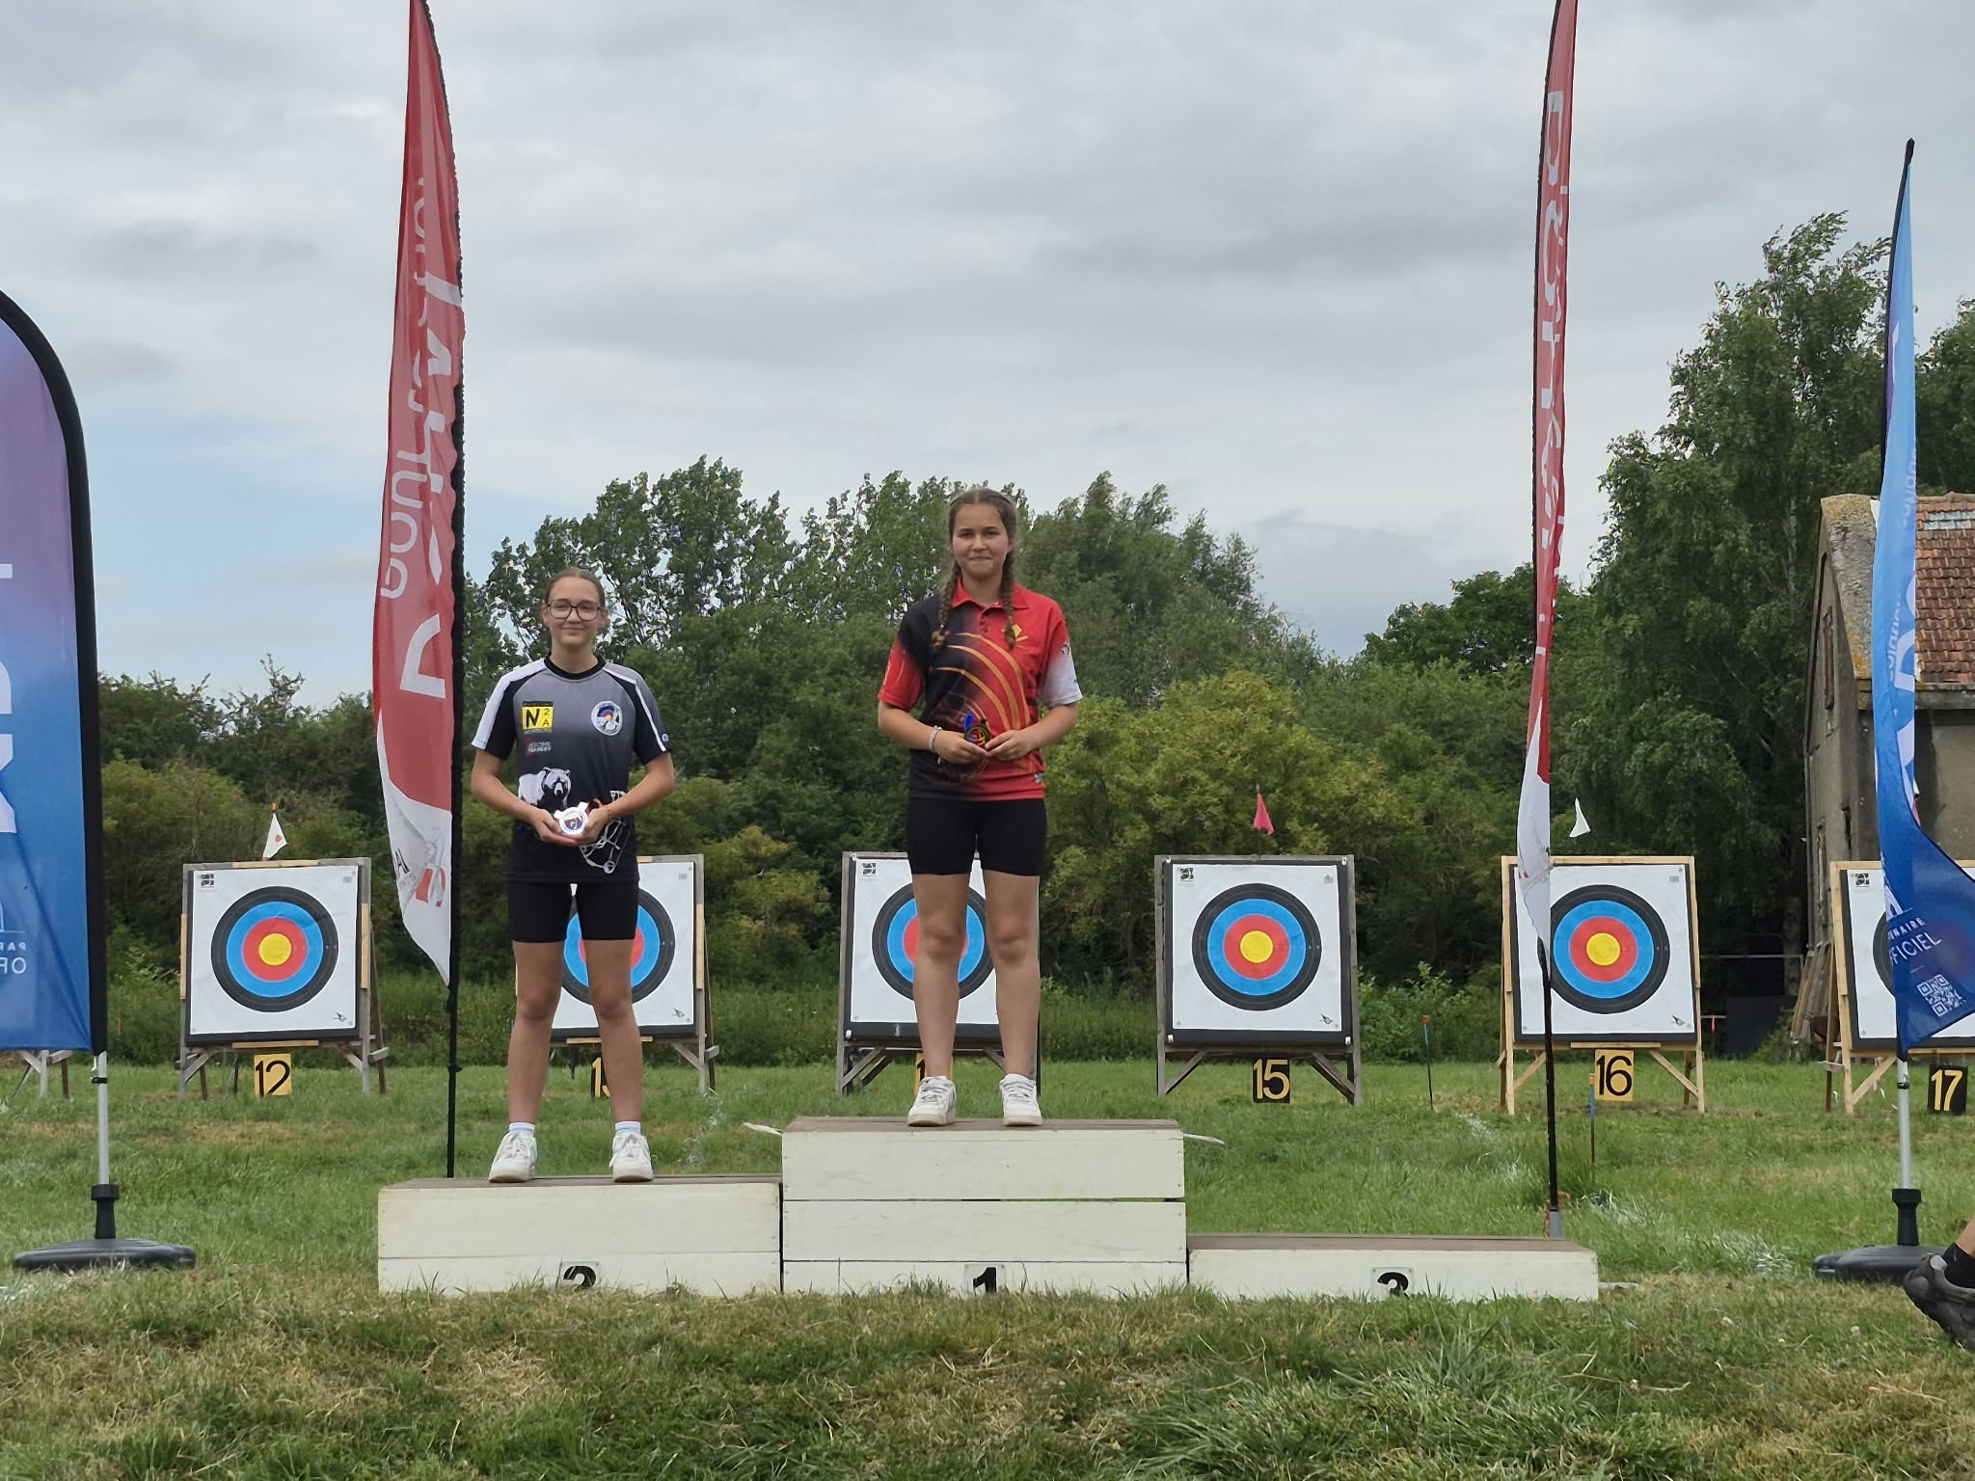
DUCHATEAU Marilou
U15 POULIES
1ère Championnat départemental en Salle
1ère Championnat régional en Salle
1ère Championnat départemental TEA N
1ère Championnat régional TAE N

Slide 7
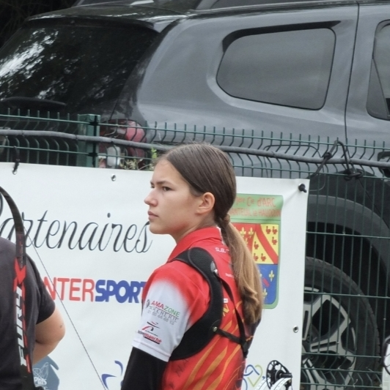
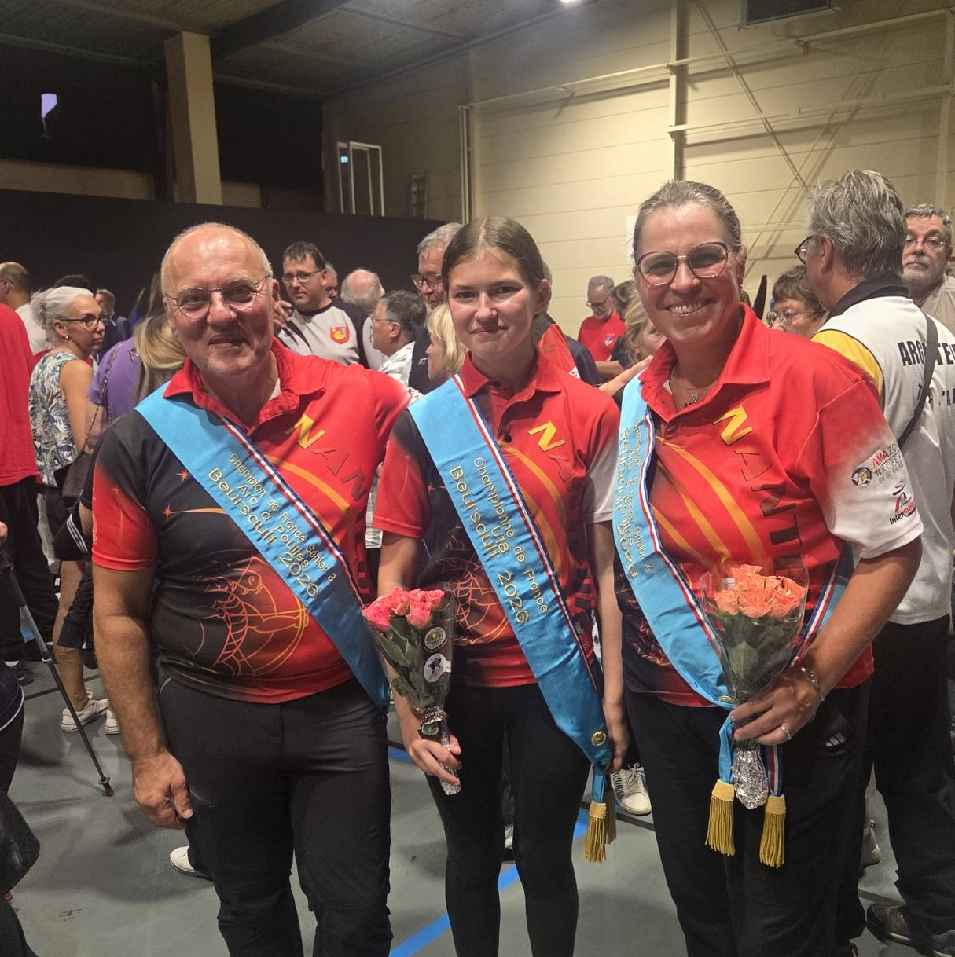
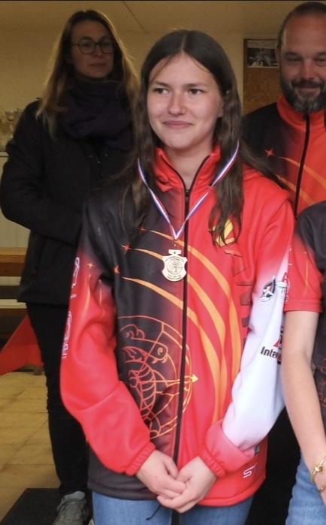
DUCHATEAU Louanne
U18
1èreChampionnat départemental TEA N
1ère Championnat régional TAE N
1ère Championnat de France Beursault

Slide 8
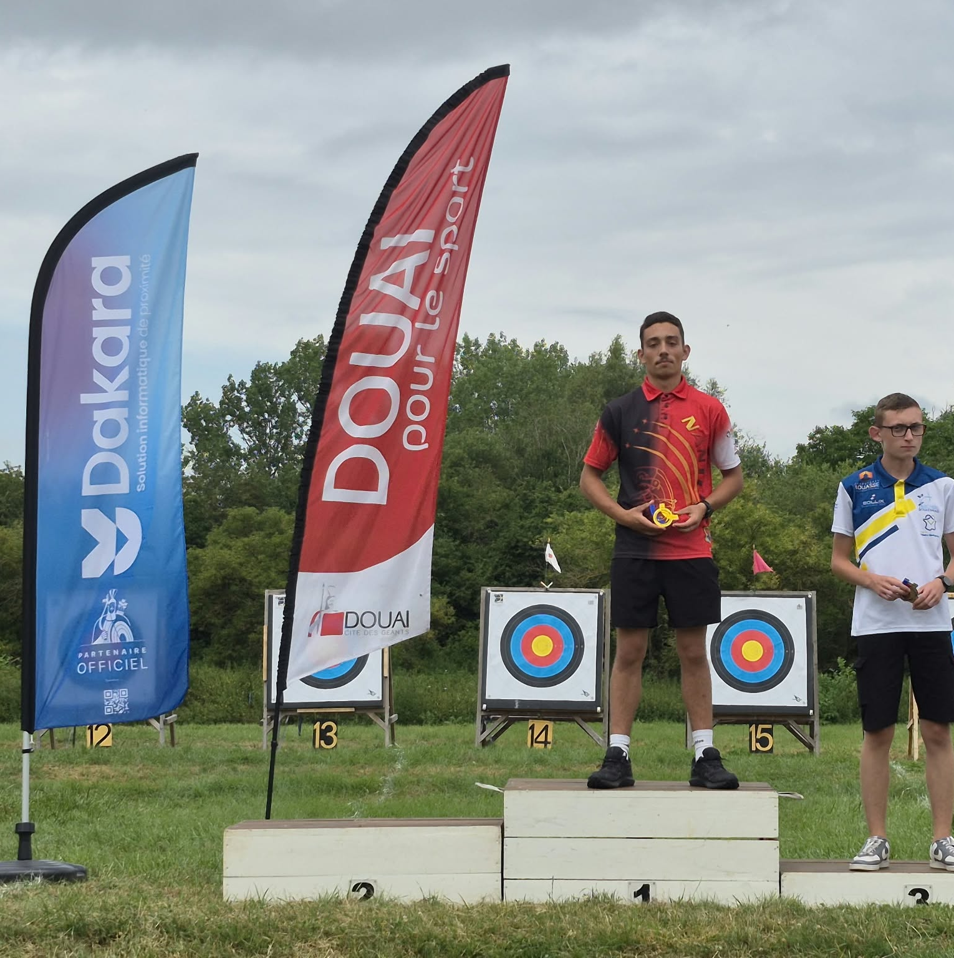
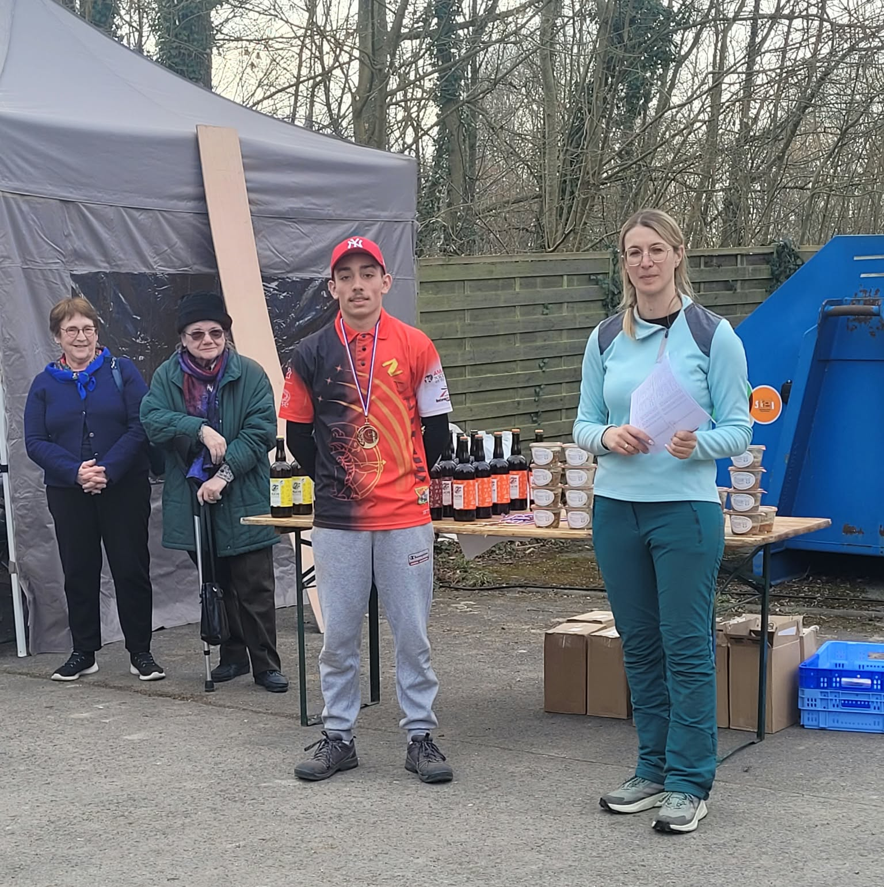
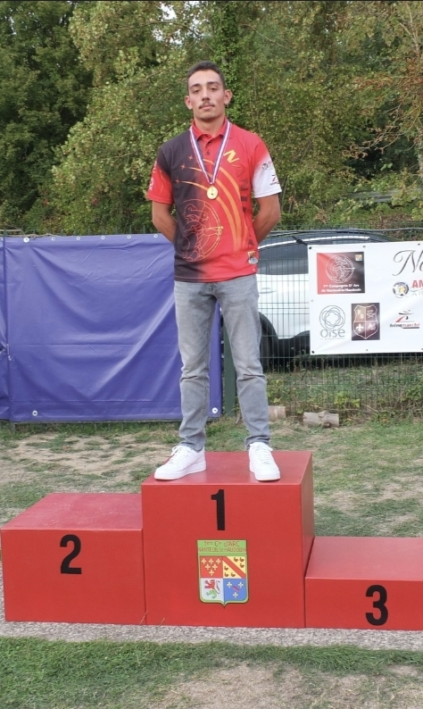
LAFAY Mathis
U18
1er Championnat départemental TEA N
1er Championnat régional TAE N
1er Championnat départemental Campagne
1er Championnat régional Campagne

Slide 9
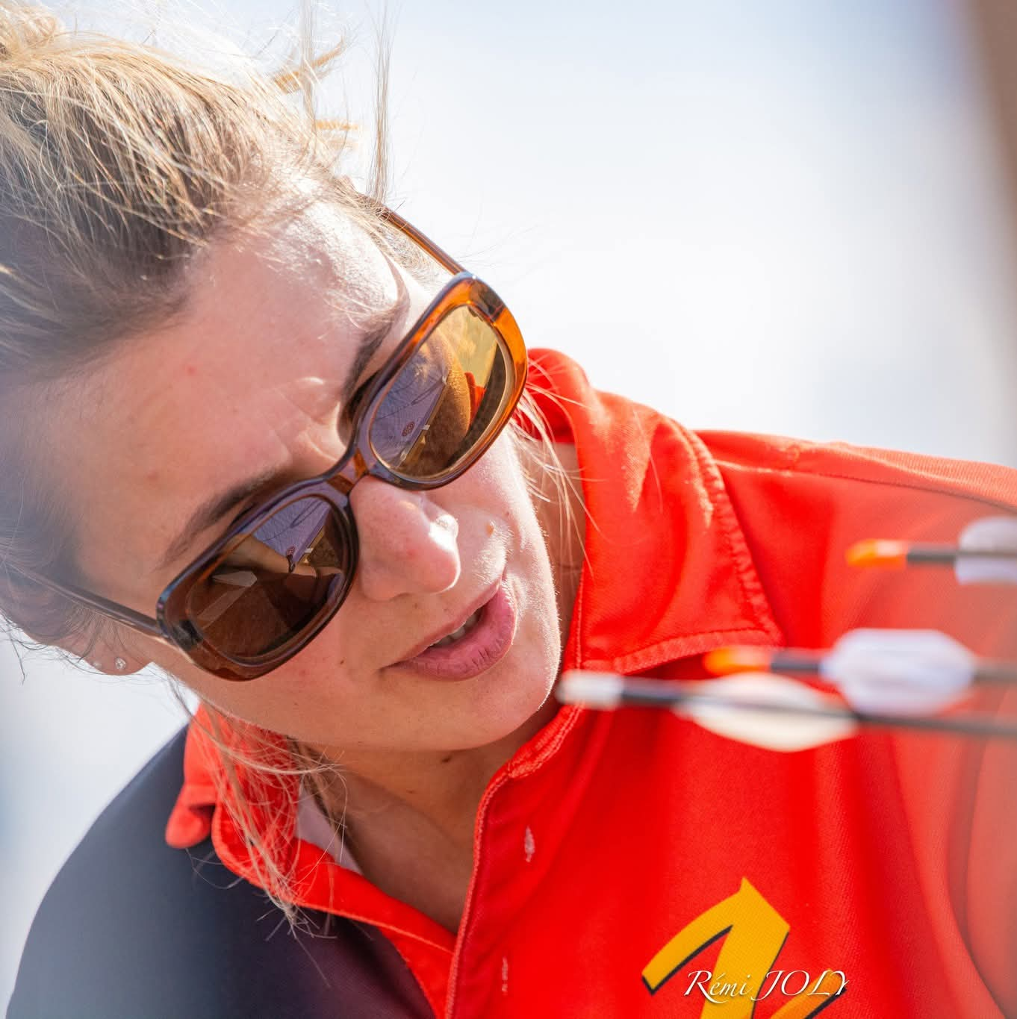
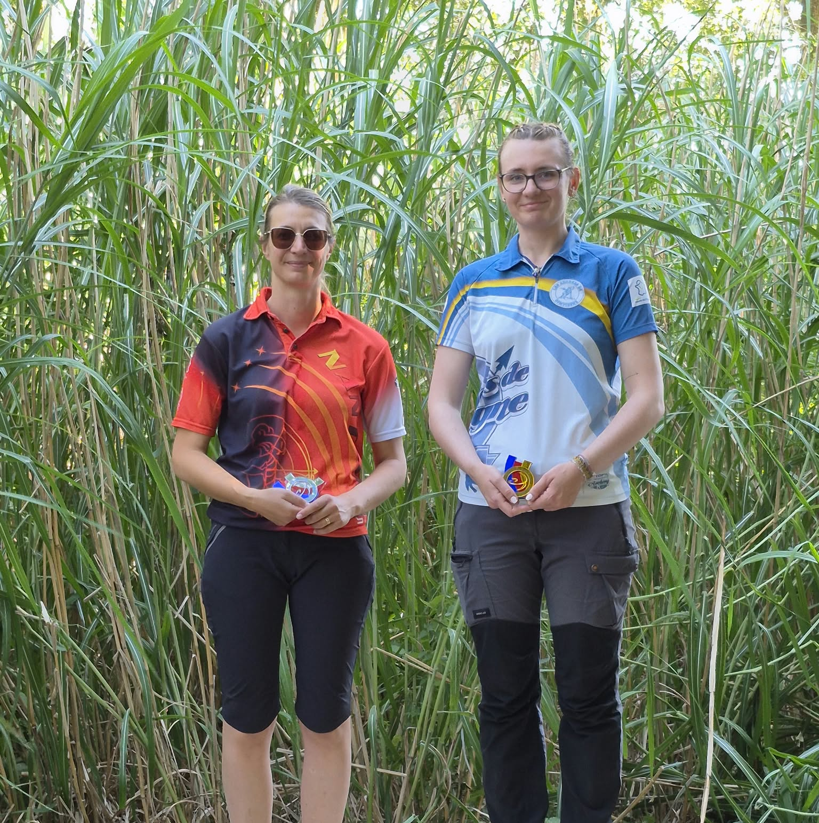
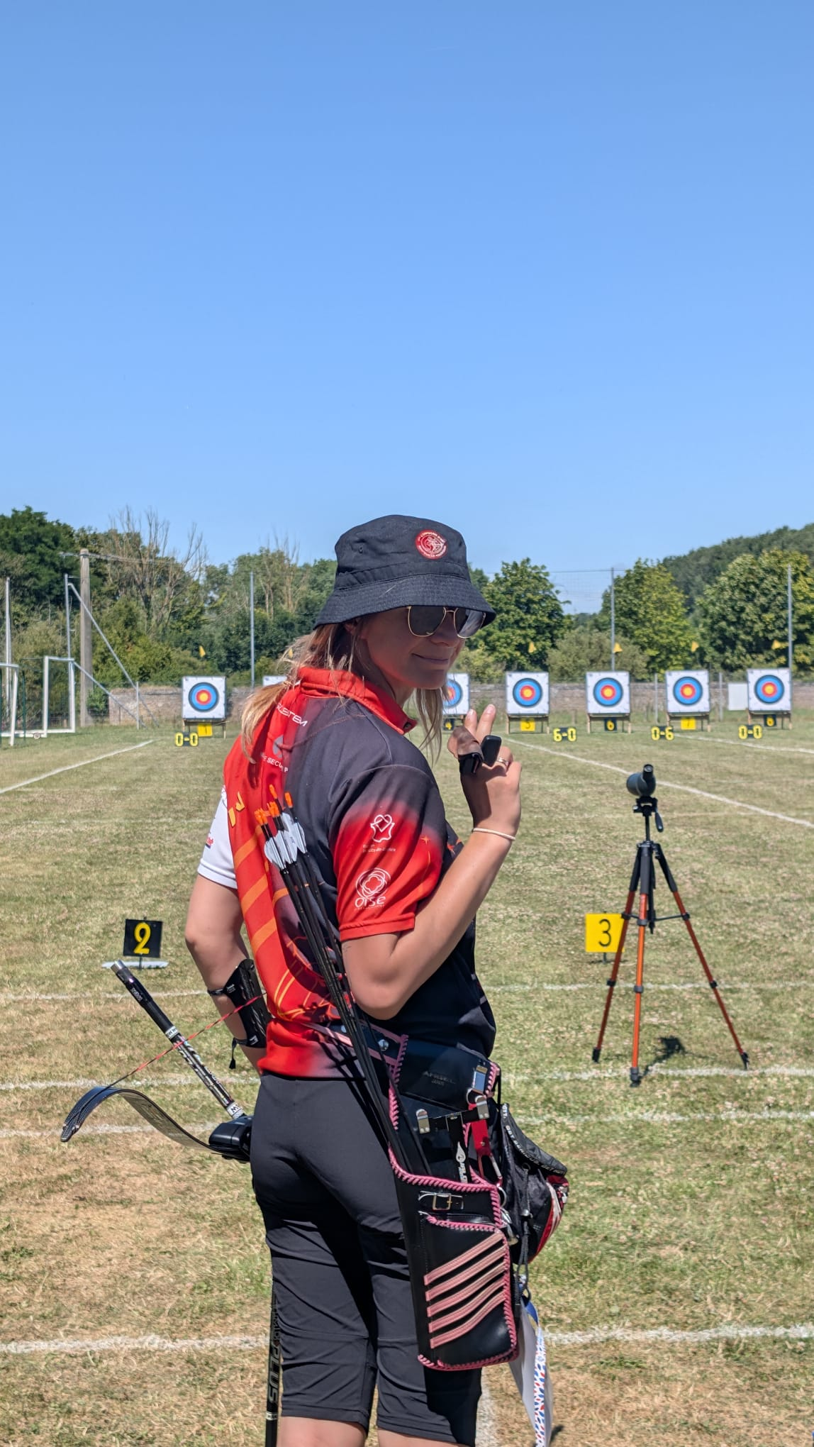
PUGNANT Emeline
S1
2ème Championnat départemental TEA I
2ème Championnat régional TAE I
1ère Championnat départemental Campagne
2ème Championnat régional Campagne

Slide 10
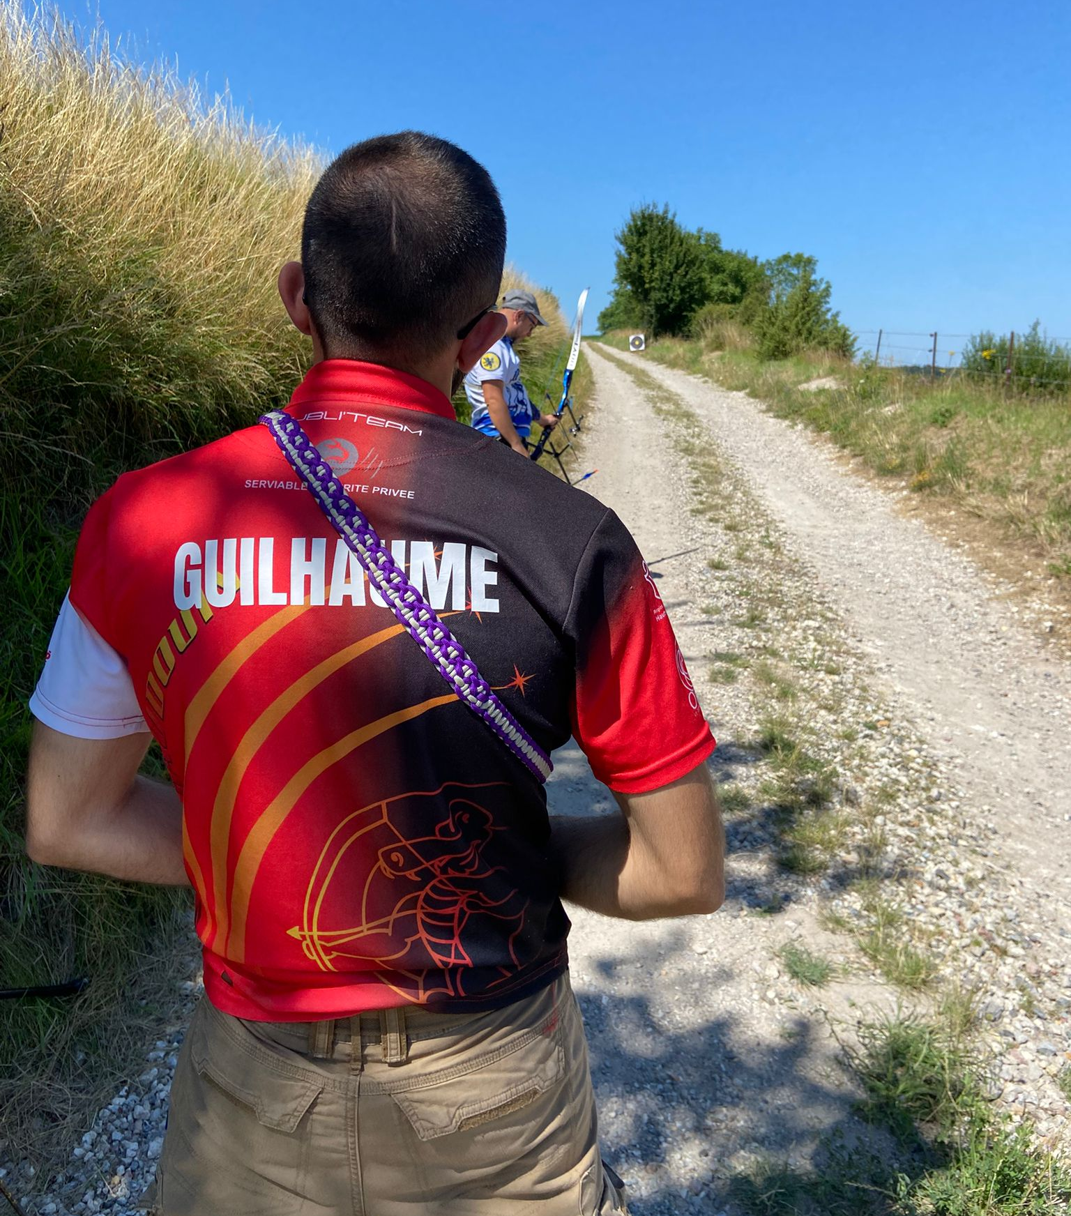
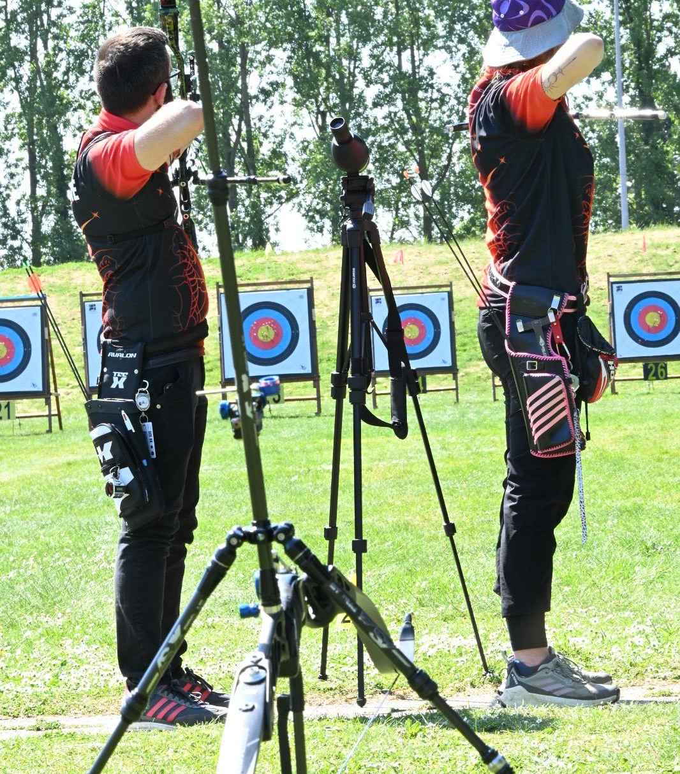
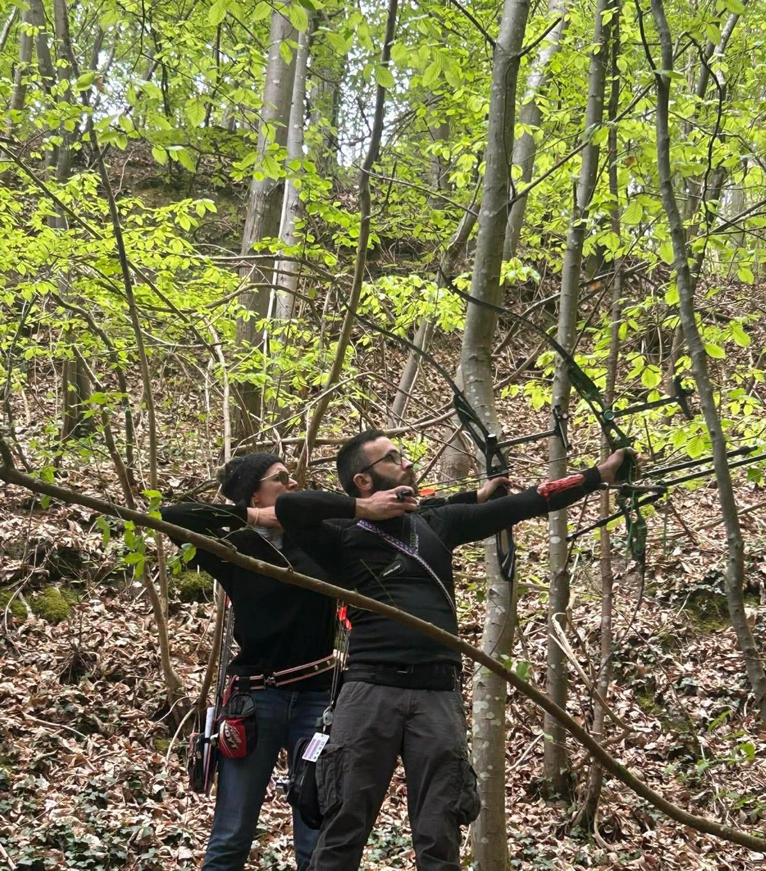
CABIOCH Guilhaume
S1
3ème Championnat départemental Campagne

Slide 11
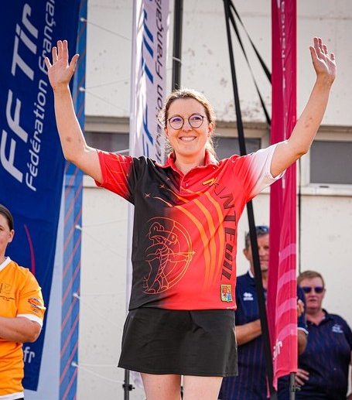
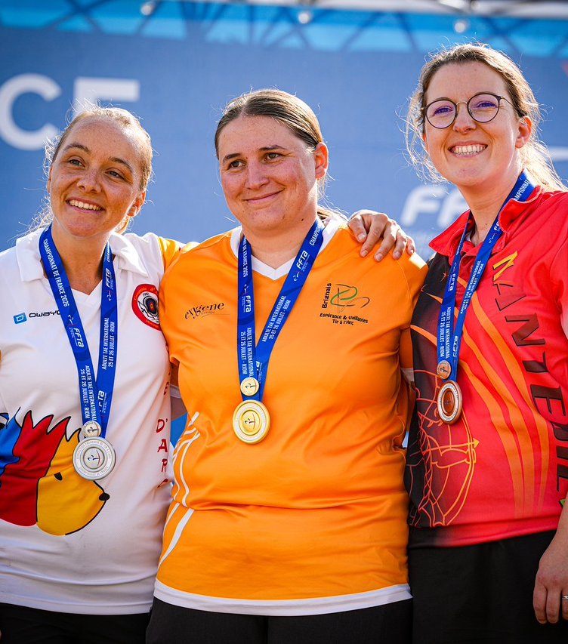
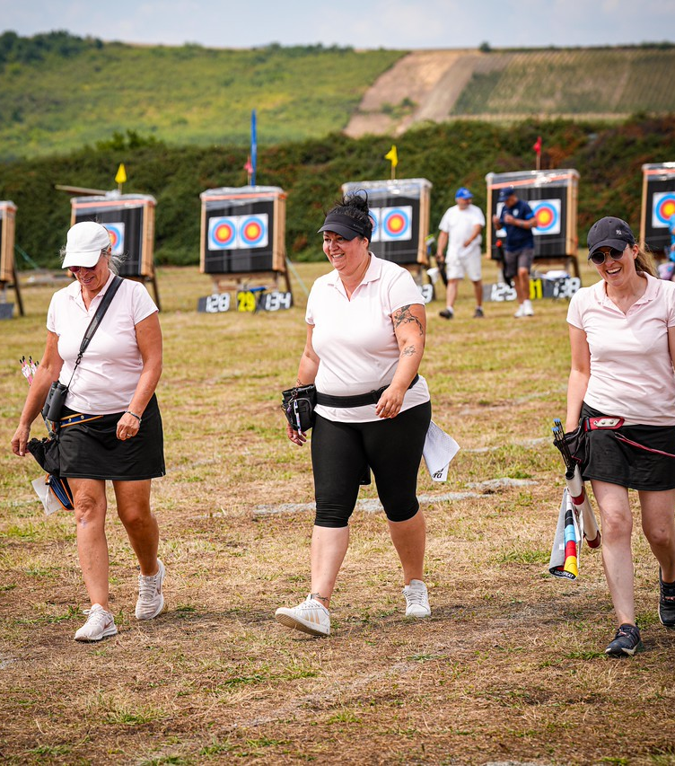
SALMON Emeline
S1 POULIES
3ème Championnat de France TAE

Slide 12
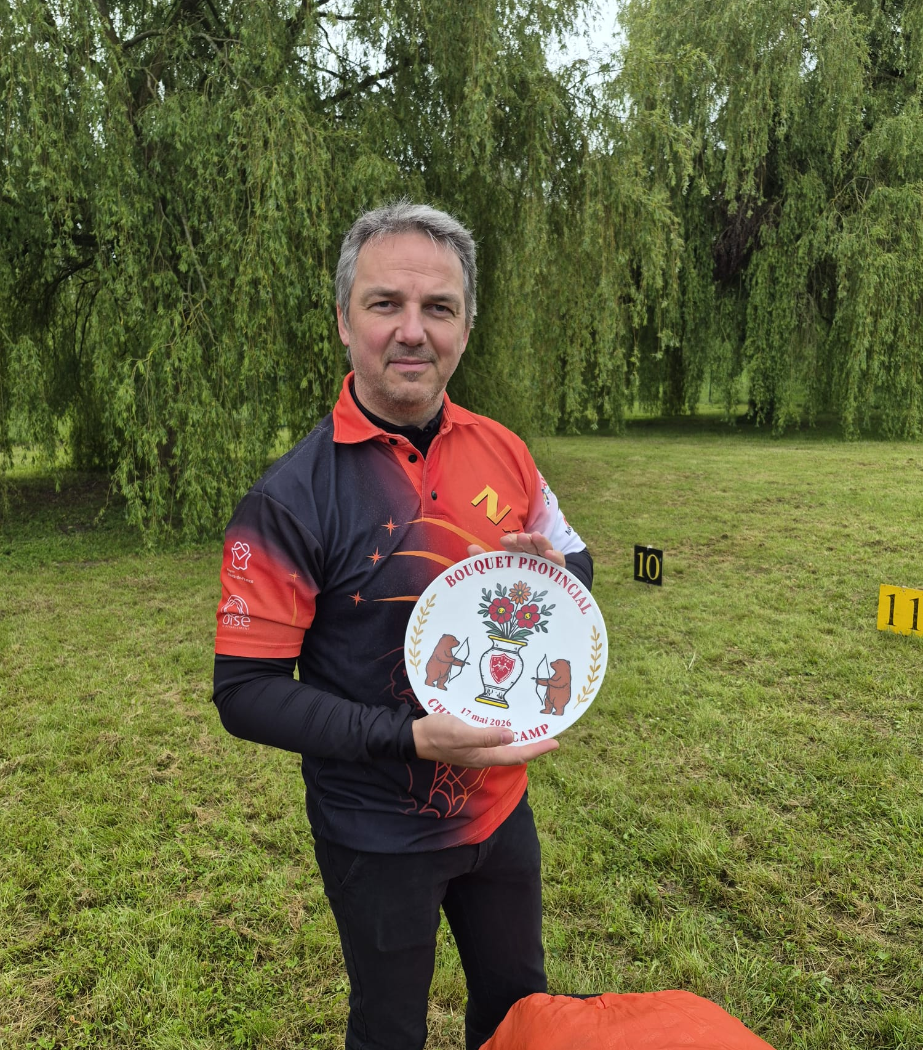
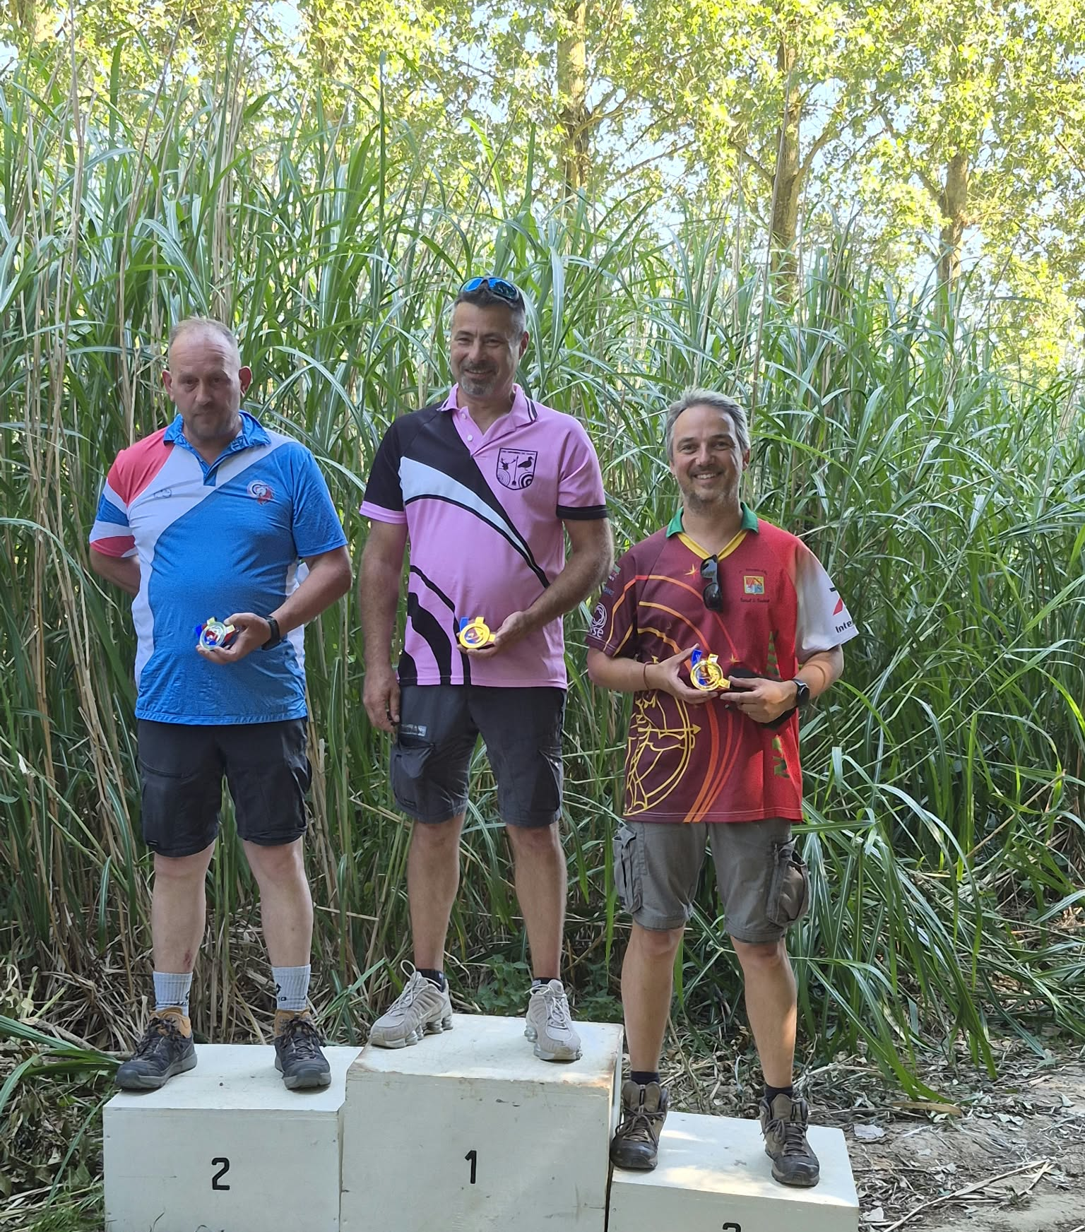
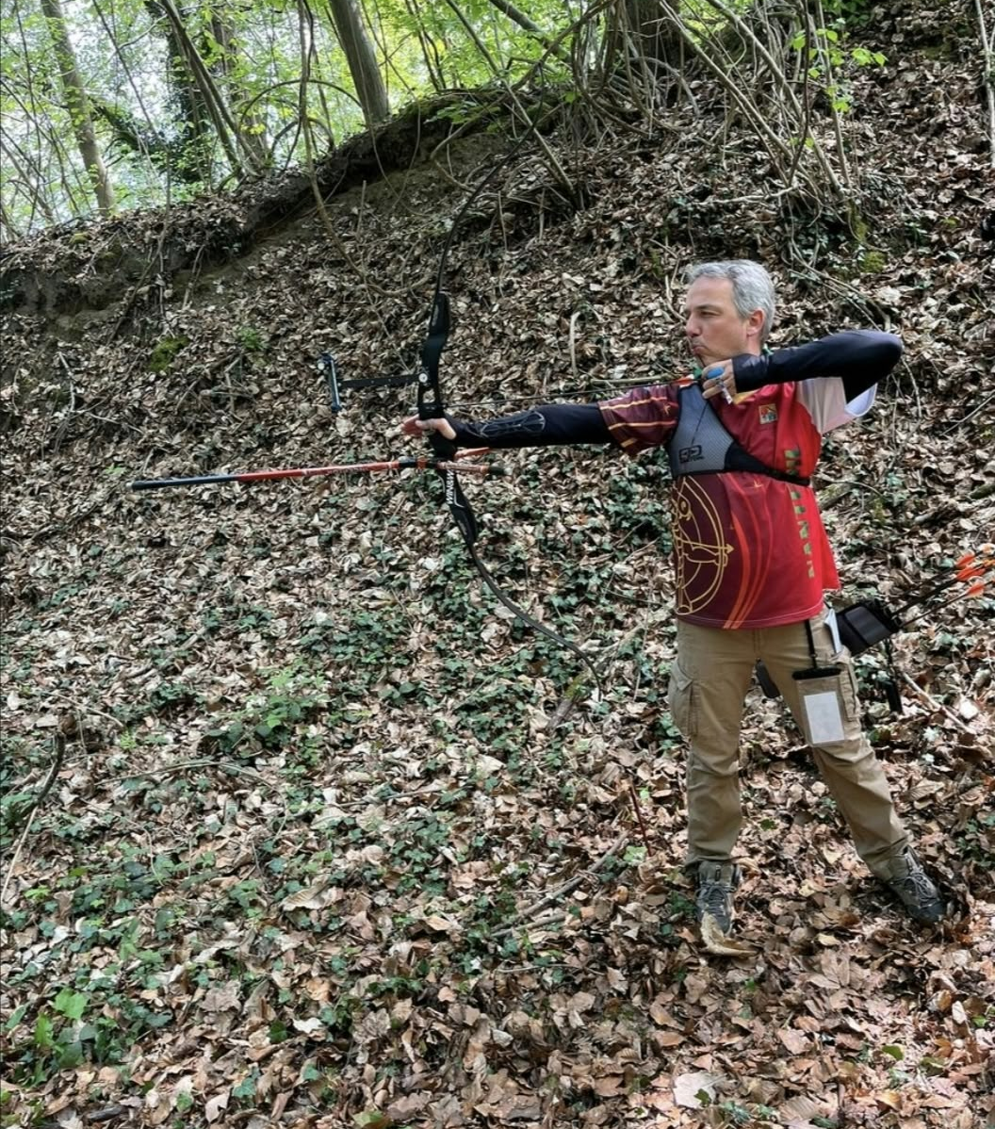
LE MEUR Mathieu
S2
1er Championnat départemental campagne
3ème Championnat régional campagne

Slide 13
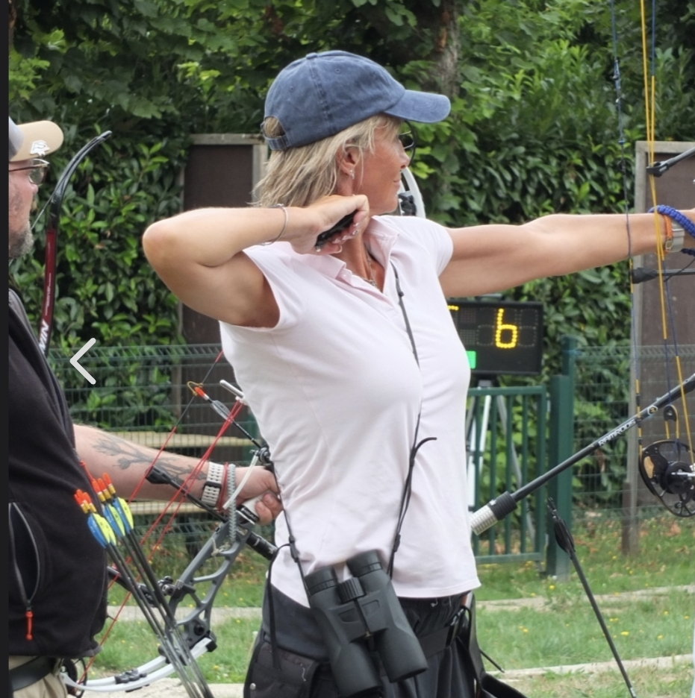
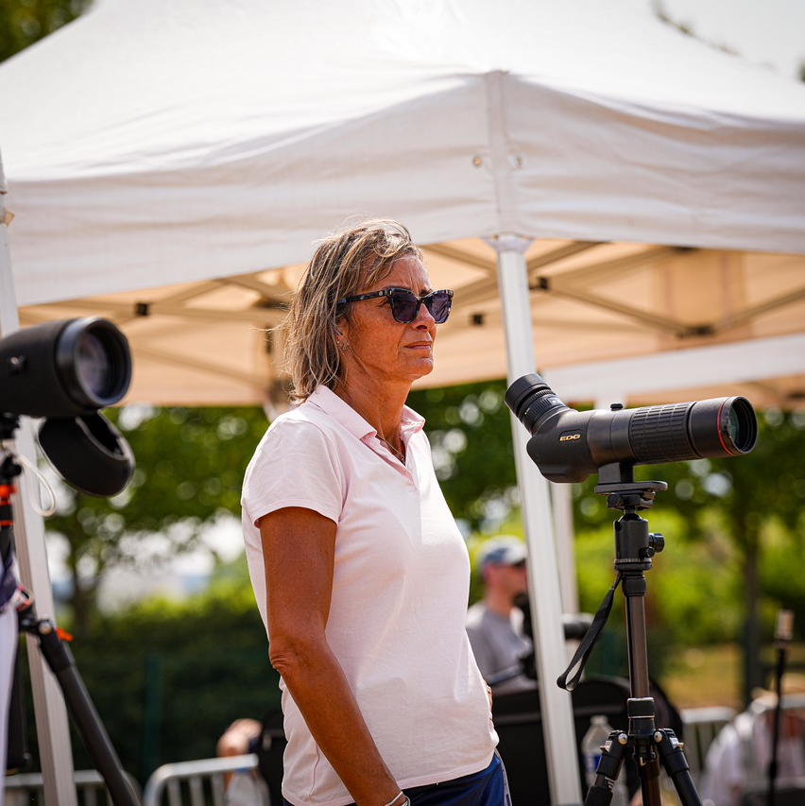
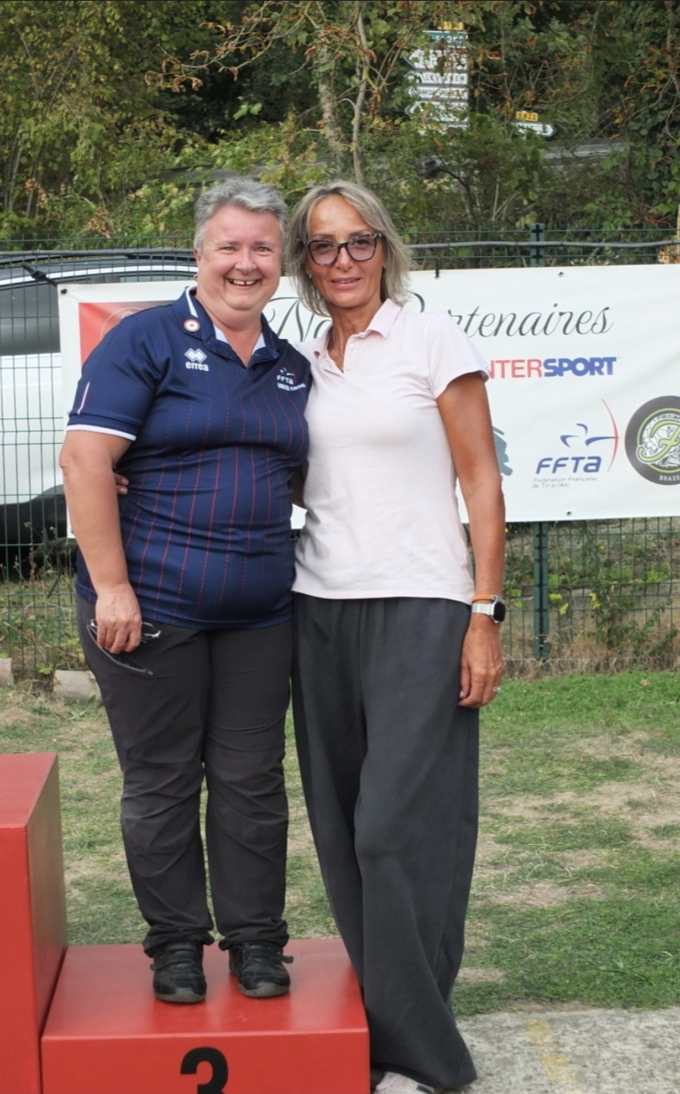
FROMENT Agnès
S2 POULIES
2ème Championnat départemental Salle
2ème Championnat départemental Campagne
2ème Championnat régional TAE I

Slide 14
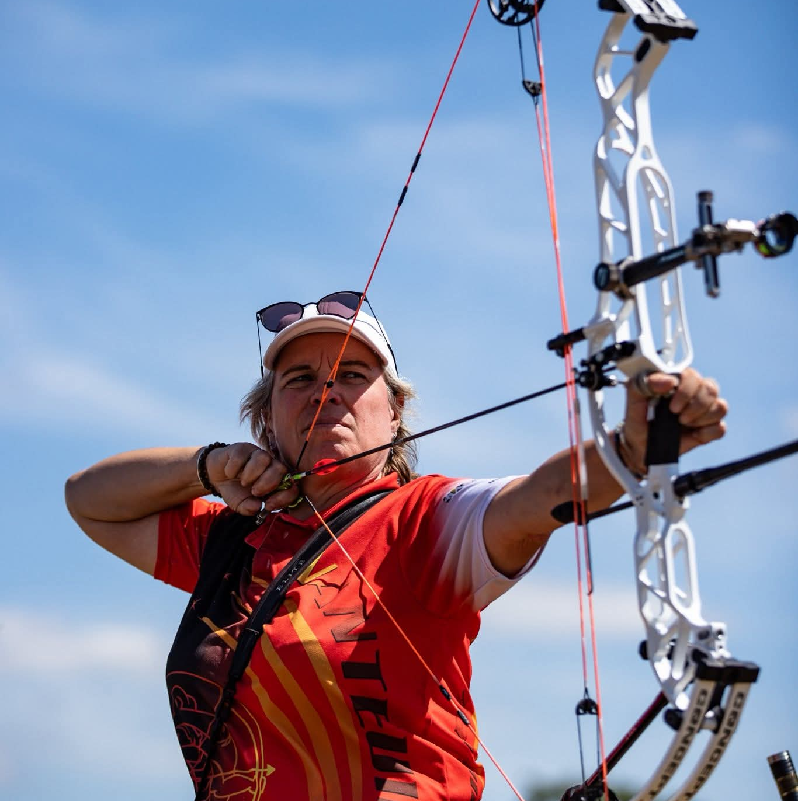

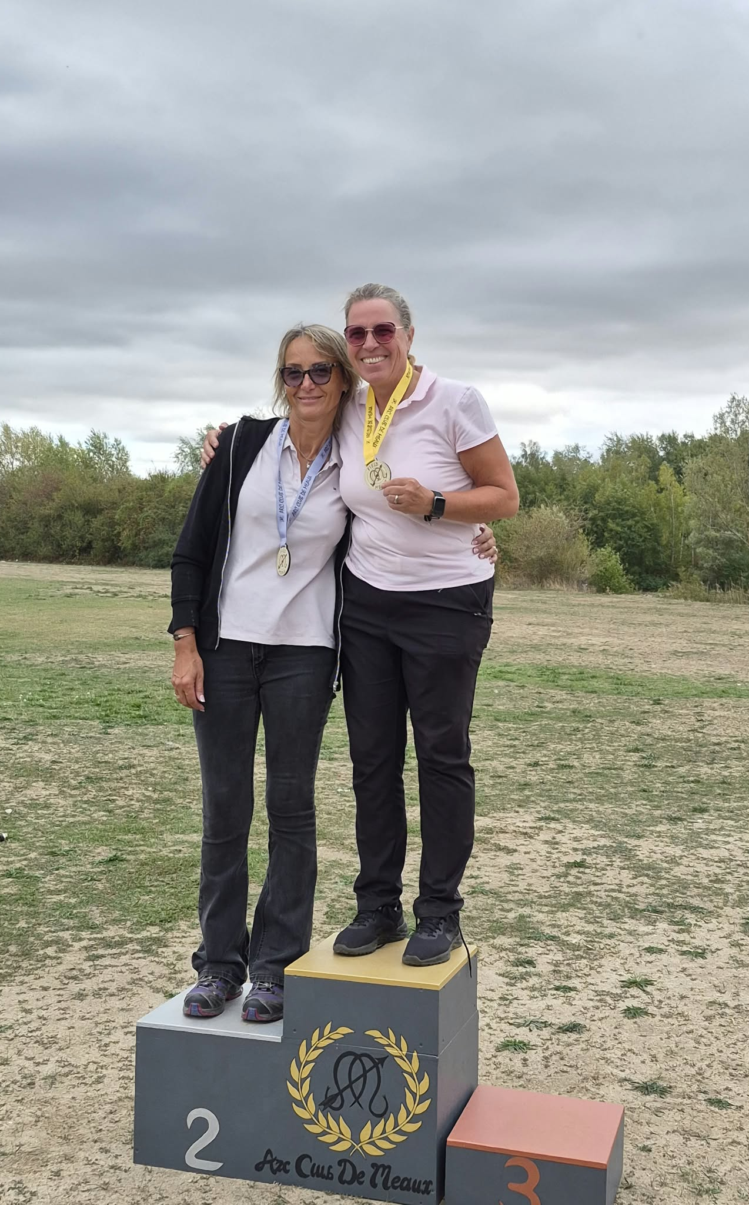
DODEMONT Sophie
S2 POULIES
1ère Championnat départemental en Salle
1ère Championnat départemental Campagne
1ère Championnat France TAE
1ère Championnat France Campagne
1ère Championnat de France Beursault
1ère Prix aux honneur du Bouquet Provincial

Slide 15
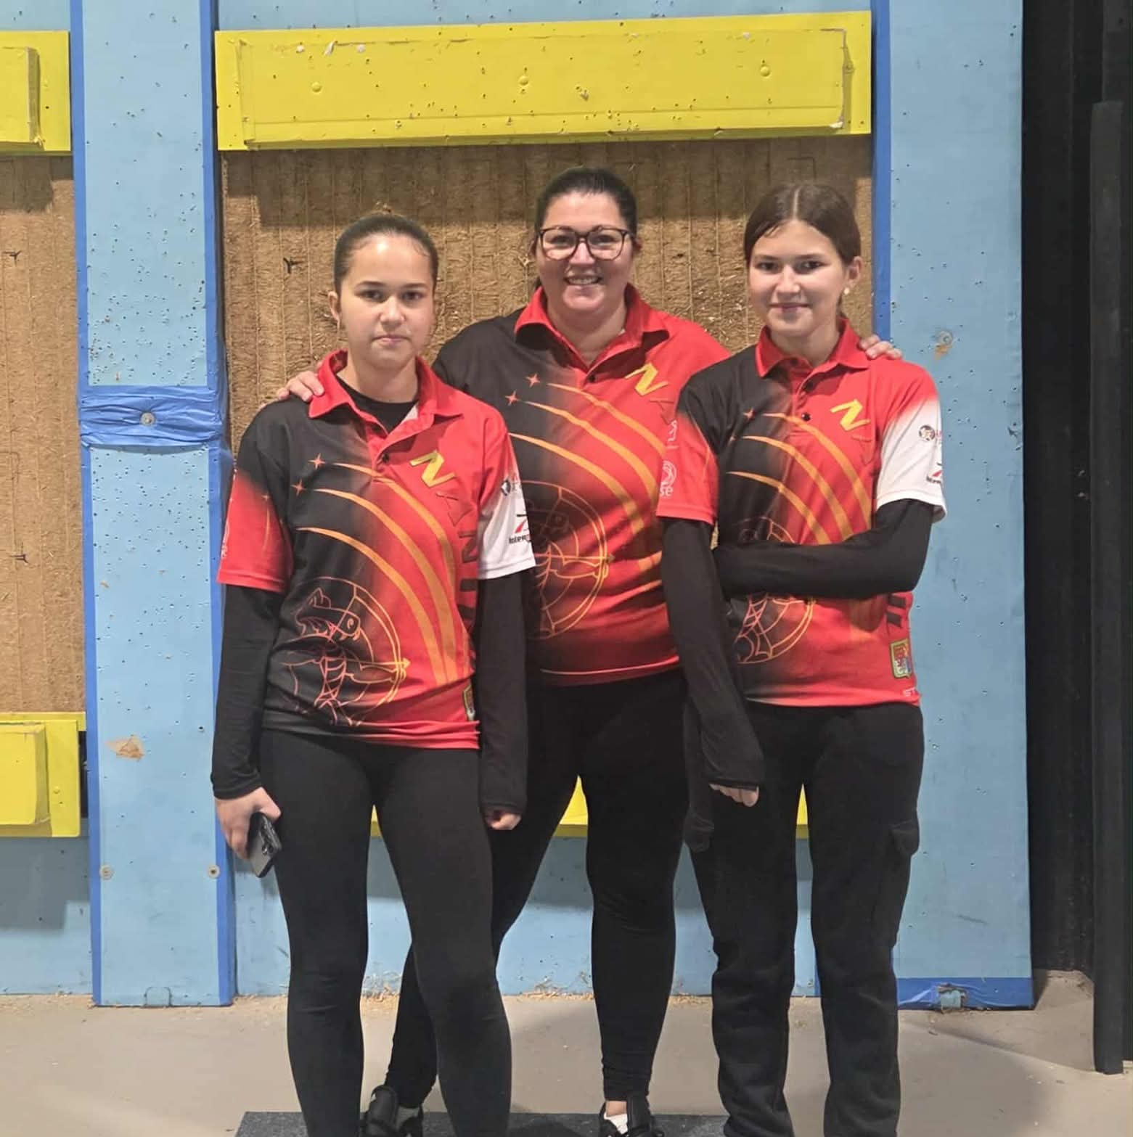
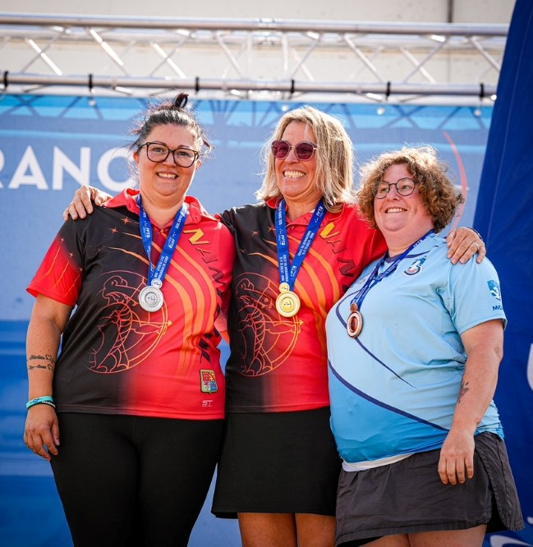
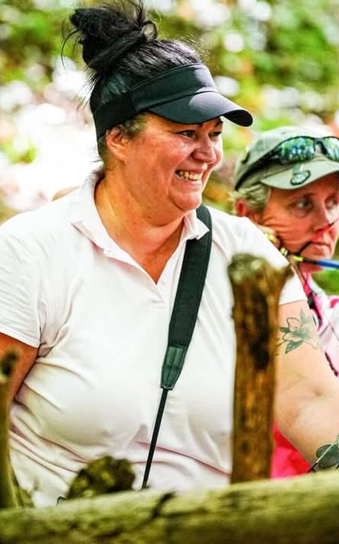
DUCHATEAU Aurélie
S2 POULIES
3ème Championnat départemental en Salle
1ère Championnat départemental TEA N
2ème Championnat départemental Campagne
2ème Championnat France TAE

Slide 16
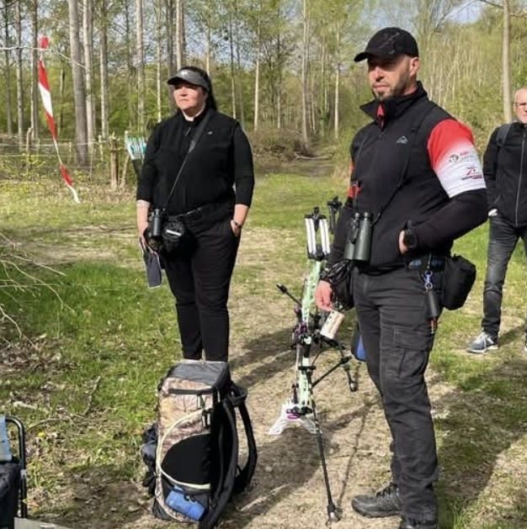
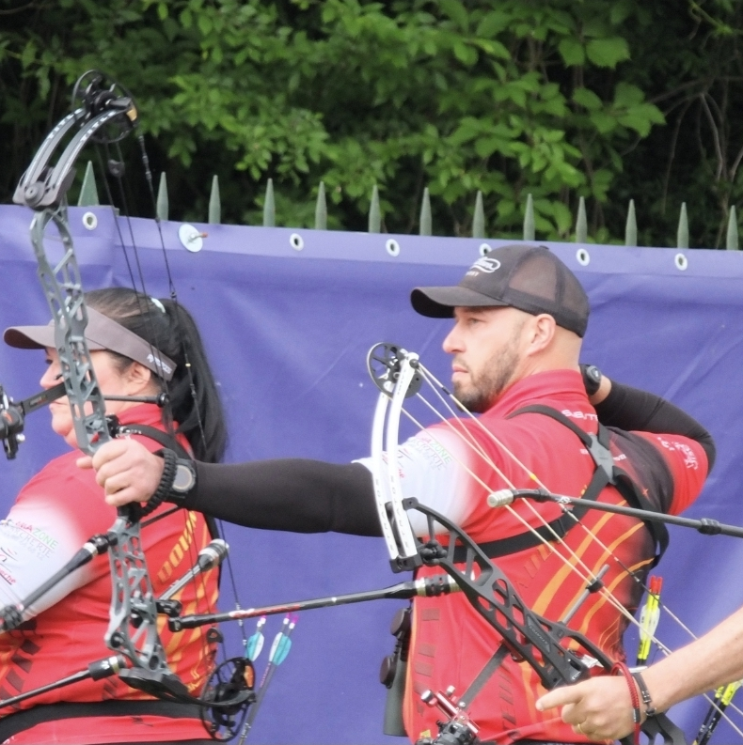
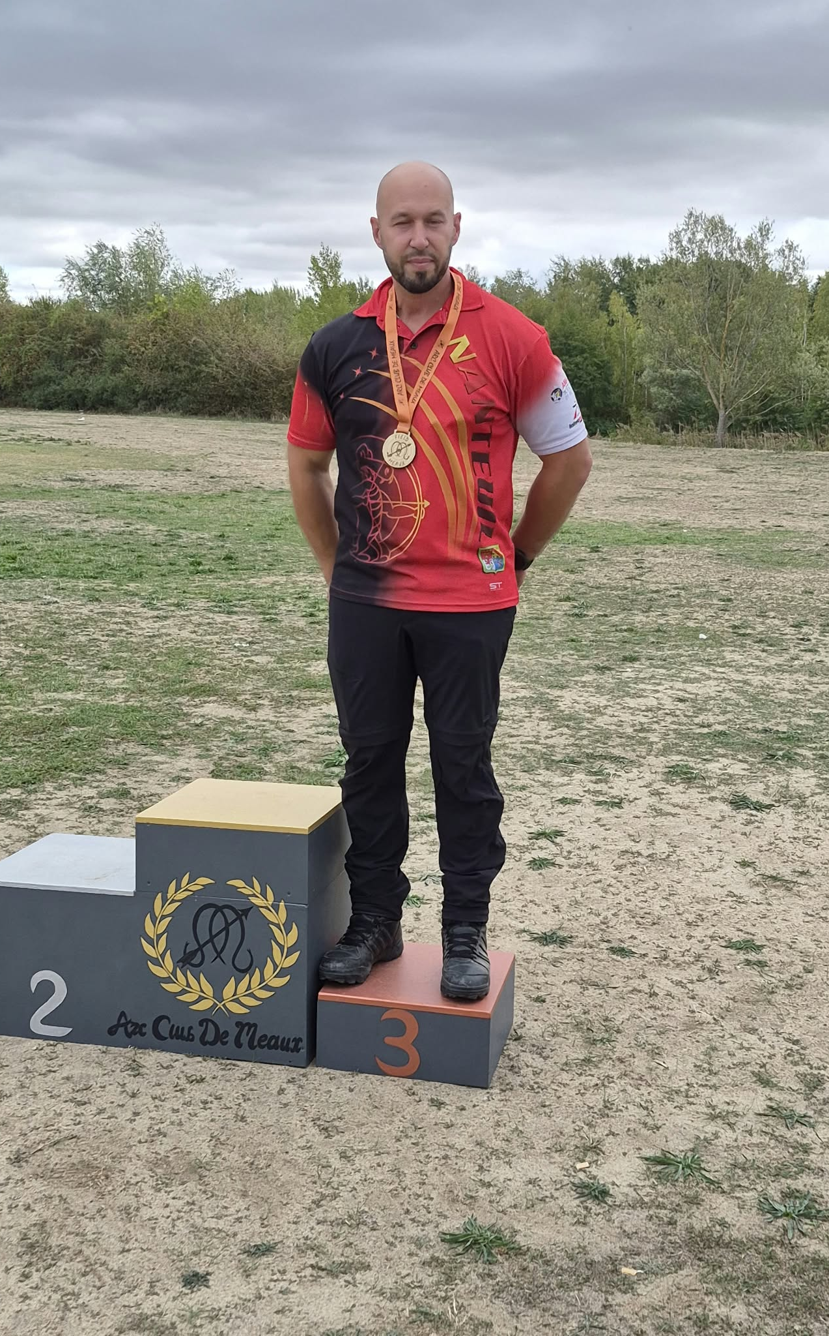
DUCHATEAU Benoit
S2 POULIES
2ème Championnat départemental Campagne

Slide 17
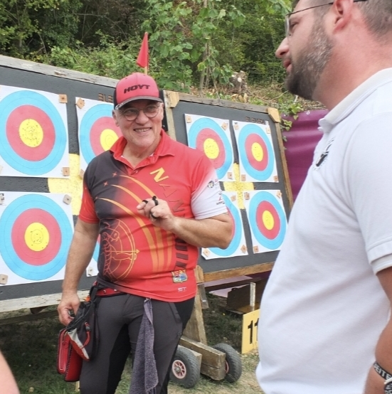
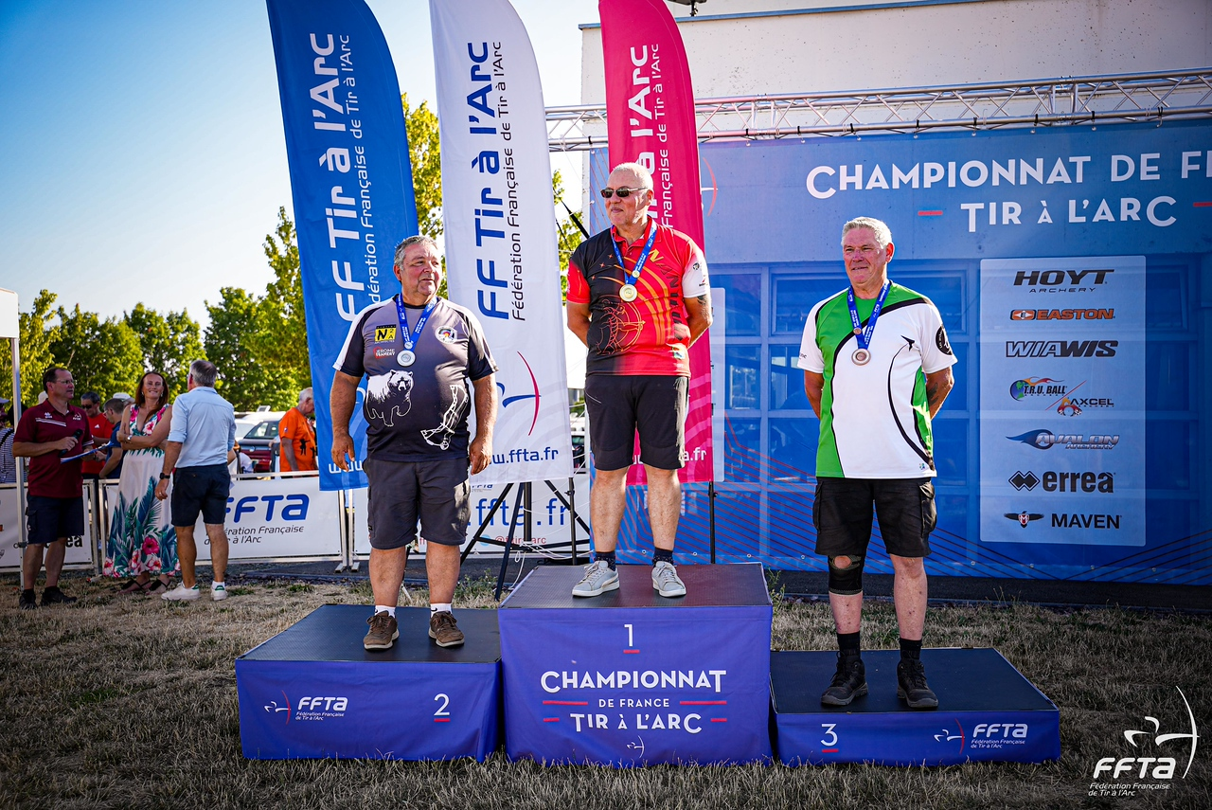
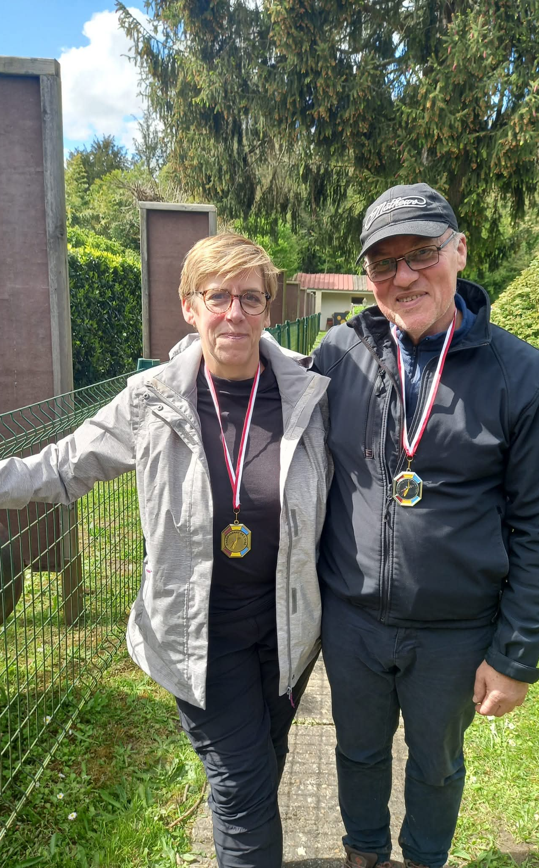
CORNU Jean-Michel
S3 POULIES
1er Championnat départemental en Salle
3ème Championnat départemental TAE N
2ème Championnat départemental Campagne
1er Championnat de France TAE
1er Championnat de France Beursault
2ème Prix aux honneur du Bouquet Provincial

Slide 18
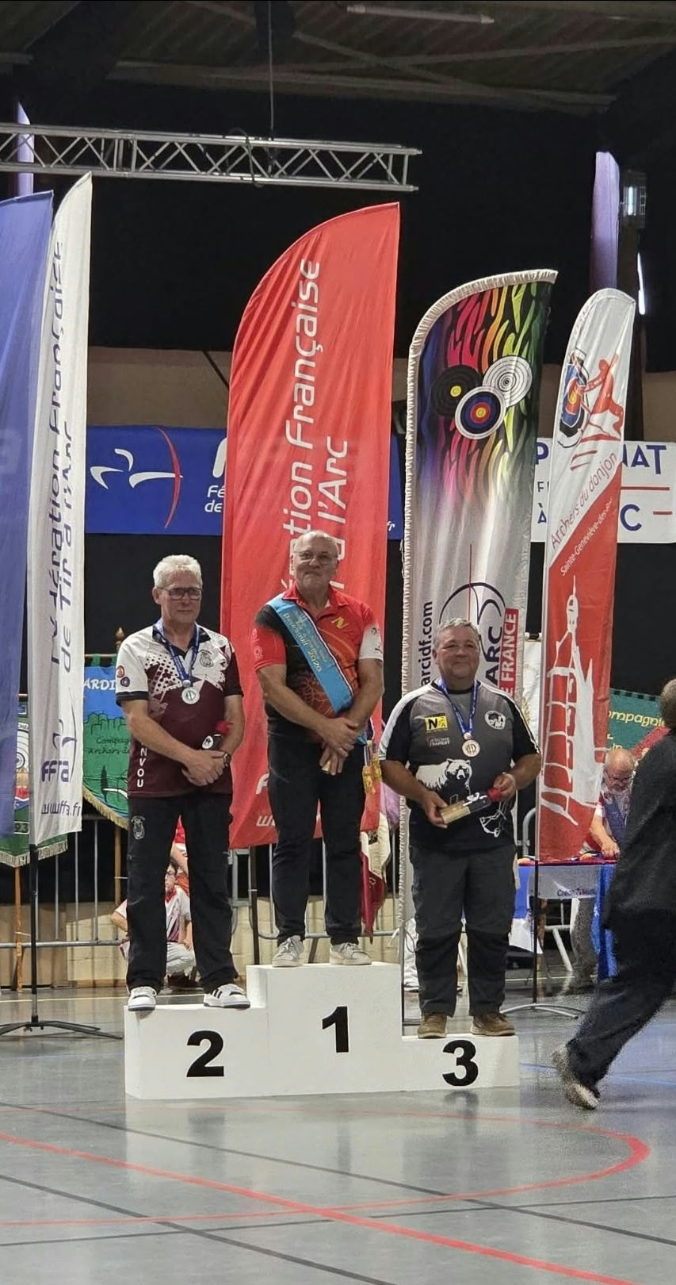
CORNU Jean-Michel
S3 POULIES
Double Champion de France

Slide 19
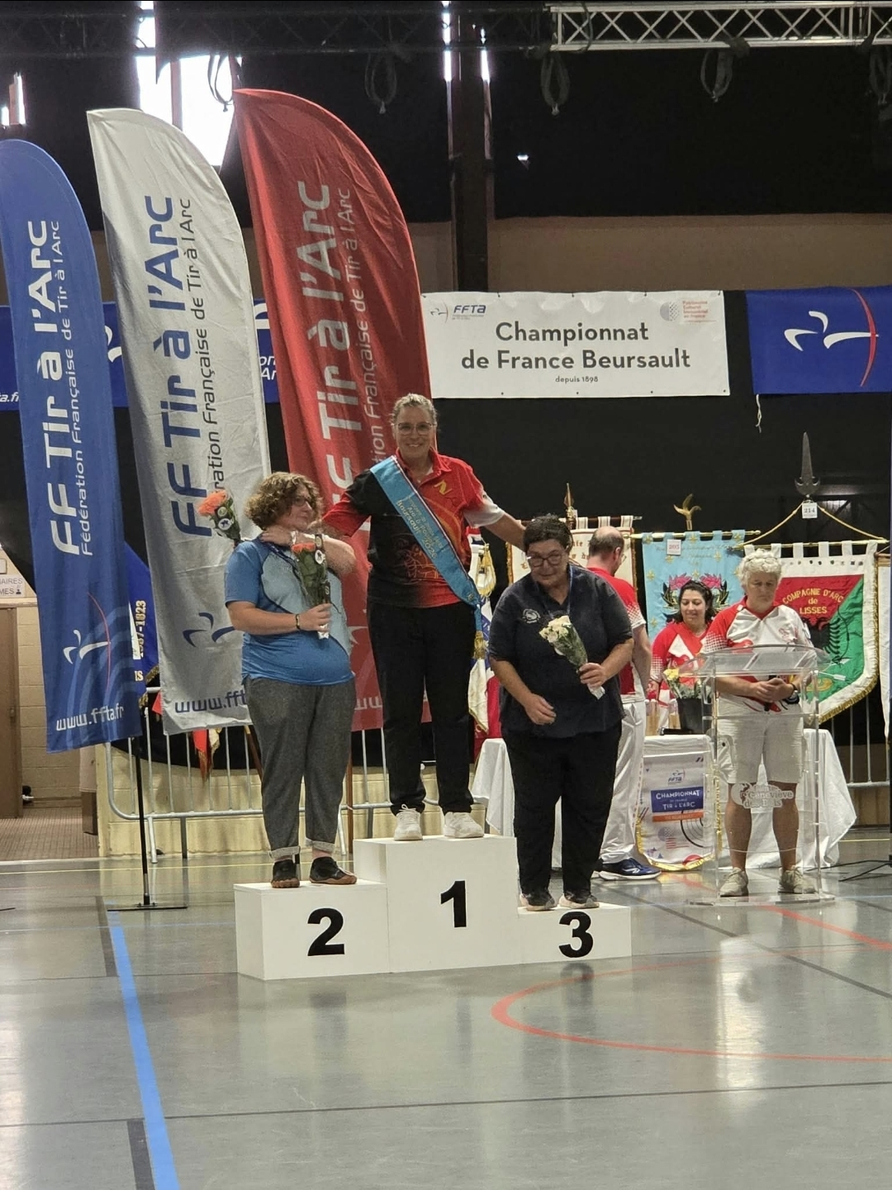
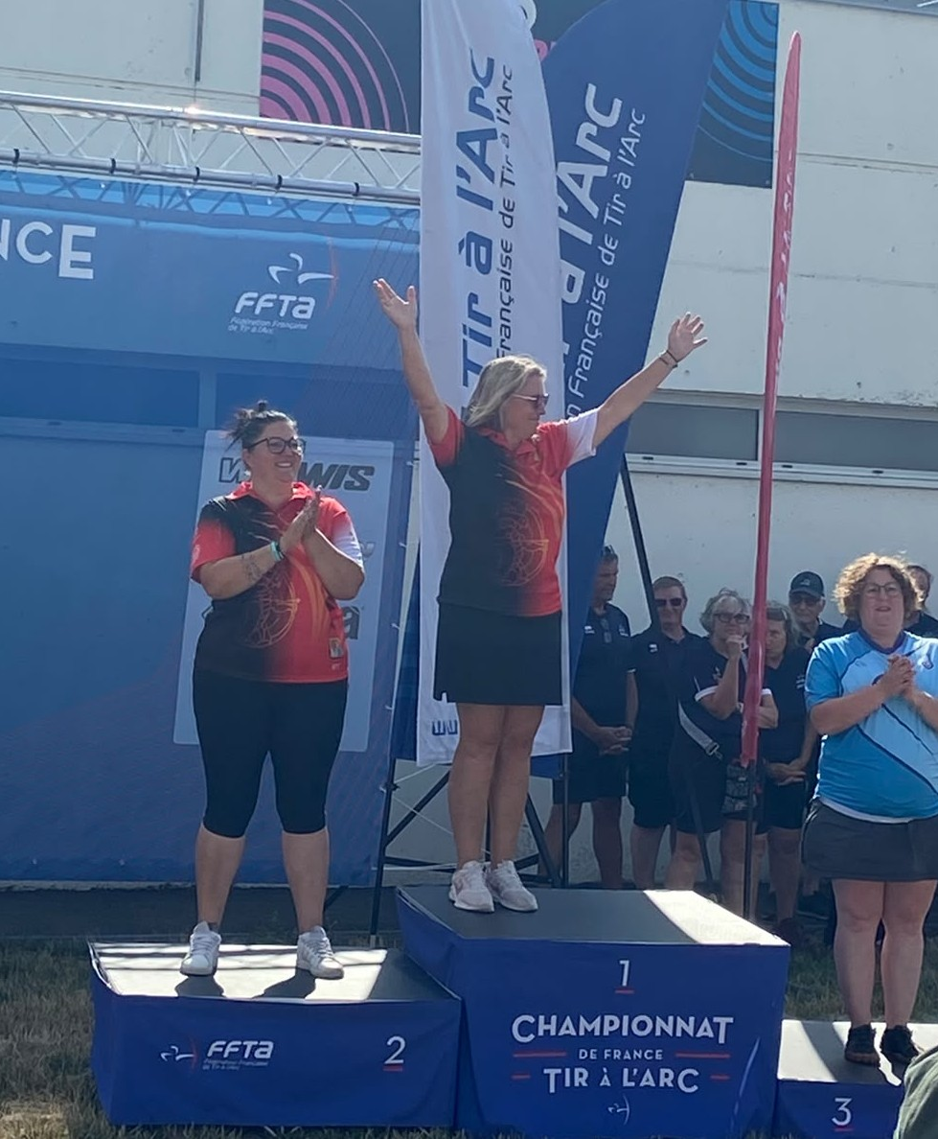
DODEMONT Sophie
S2 POULIES
Triple Championne de France

Slide 20

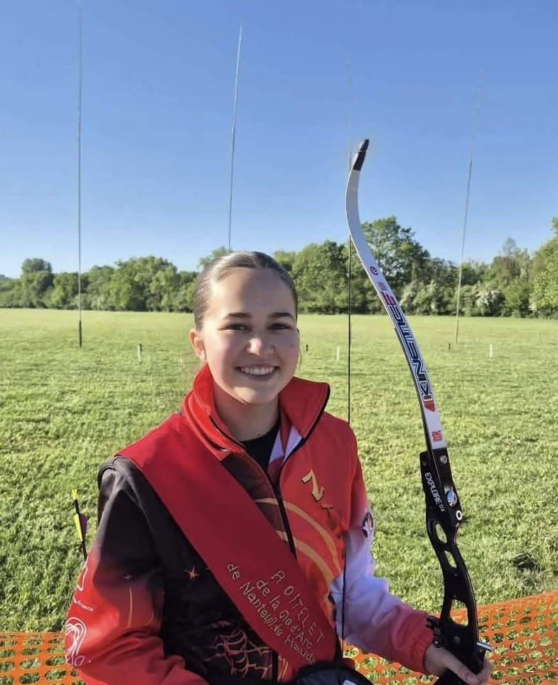
DUCHATEAU Marilou
U15 POULIES
Record des Hauts de France
Record de France

